Slide 1
여행만렙 챌린지&랭킹
온라인UX기획팀
Last Update : 2025-02-26
Version : 1.3

Slide 2
REVISION HISTORY
버전 | 변경 내용 | 작성자 | 변경일자 | 비고
0.1 | 최초작성 | 임정현 | 2025.01.15
0.2 | 13p 랭킹 별 포인트 동점자 순위 부여 정책 변경 24p 피드 작성하기 아이콘 변경 및 챌린지, 랭킹 탭 신규 추가 35p 챌린지 아이콘 위치 및 동작 보완 46,47p 템플릿 가이드와 피드 붙여졌을 때 내용 분리 53p 챌린지도 마커 1,000이상인 경우 +999표기 57p 랭킹탭 순위 노출케이스 추가 58,59p 랭킹 1위~3위 > 1위~5위 왕관 노출로 변경, 월 별 챌린지 피드 건수, 별 수 노출 영역 챌린지 0건, 별0건인 경우의 케이스 추가 74p 어드민 챌린지 관리 배경컬러코드 항목 추가, 저장하기 및 타이틀 디스크립션 보완 75p 검색조건 디스크립션 추가 77,78p 신규추가, 저장하기 기능 디스크립션 보완 | 임정현 | 2025.01.21 | 기획 리뷰 후 협의사항 반영
0.3 | 8p 심사상태 정의 및 "심사 대상 초과" 상태 추가, 마일리지 지급 비고 추가 9p 마일리지 지급 시점 추가 11,74p 랭킹 운영 주기 5분으로 확정 12p 랭킹 산정 기준 구개미션 별 포인트 합계 제외 13p 별 포인트 동점자 순위 부여 사진/영상 피드 수 기준 삭제 16p 연간 어워즈 운영 주기 1월 기준 추가 (2026년 부터~) 19p 마일리지 지급 비고 추가, 제세공과금 소수점에서 반올림하여 소수점 이하 절사처리 정의 추가 21,72p 미션 별포인트 변경전/후 현행화, 변경후 챌린지 미션, 오늘미션 획득 포인트 및 포인트 제한 수정 22p 챌린지 미션 별 포인트 정책 추가 23,24p "심사 중" 상태 삭제, "심사 대상 초과" 피드 미노출 추가 27,28p 챌린지, 랭킹 기획전 > 하드코딩 소개 페이지로 변경 36p 챌린지 탭 유지 지점 챌린지도, 태그 피드 목록 추가 37p 챌린지 실시간 현황 롤링 배너 30초 단위 업데이트 추가 37,58p 배너 인디케이터, 뒤로가기 정의 추가 38p 원링크 URL 업데이트, 로그인, 온보딩 이후 이동 정의 추가 39p 이달의 챌린지 없는 경우 케이스 추가 40p 나의 챌린지 참여 횟수 쉼표처리 삭제 41p 심사통과수/참여가능수 노출 조건 추가, 챌린지 종료 노출 케이스 추가 44p 년월 <> 미노출 케이스 추가, 심사상태 심사중 삭제, 챌린지 참여 내역 정렬 추가 46p 피드 올리기 시 해시태그 중복인 경우 정의 추가 47p 피드 사진/영상 피드 수정 정의 추가 48,50p 템플릿 현행화 53p 공유하기 웹으로보기, 앱으로보기 내용 변경 59p 이달의 랭킹 순위 어드민 연동 삭제, 나의 순위 클릭 시 이동경로 추가 67p 어워즈 종료케이스 삭제 76p 챌린지 관리 수정 기능 삭제 77p 챌린지 관리 어드민 UI 변경 78p "심사 중" 삭제, "심사 대상 초과" 상태 추가 79p 평가 점수 즉시 합산 정의 추가, 저장 시 심사통과수가 참여가능수 이상일 경우 케이스 추가, "심사완료"/"심사대상초과" 상태 인경우 케이스 보완 80,81p chatGPT 프롬프트 추가 | 임정현 | 2025.02.12 | 개발 협의사항 반영 QA Featurereview 사항 반영
V0.2 (2025.01.21)
V0.3 (2025.02.12)

Slide 3
REVISION HISTORY
버전 | 변경 내용 | 작성자 | 변경일자 | 비고
1.0 | p.53 해시태그 검색 목록 팔로우 기능 SPEC OUT p.78 어드민 챌린지 관리 UI 변경에 따른 디스크립션 삭제 p.80 챌린지 심사 삭제일 항목 삭제 | 임정현 | 2025.02.17
1.1 | 23p 챌린지 피드 심사 통과하기 20 > 30 별 변경 56p 챌린지도 진입 시 디폴트 노출 화면 케이스 추가 79p 조회기간 디폴트 추가 80p 평가항목 변경 81p chatGPT 프롬프트 입력영역 추가 | 임정현 | 2025.02.24
1.2 | 37p 챌린지 아이콘 동작 변경 75p 랭킹 컴포넌트 더보기 버튼 추가 80p 저장 > 심사완료 버튼명 디스크립션 변경 | 임정현 | 2025.02.26
1.3 | p.75 더보기 버튼 어드민 연동 변경 p.89 더보기 어드민 영역 추가 | 임정현 | 2025.02.26
V1.0 (2025.02.17)
V1.1 (2025.02.24)
V1.2 (2025.02.26)
V1.3 (2025.02.26)

Slide 4
개요
배경 및 기대효과
2030유입확대 및 활성화를 위한 2025년 전략과제 진행
여행만렙 2030 유입확대 gamification요소
분기 별 Top 5, 연말 TOP1 선정을 위한 개발 필요
작업 방안
챌린지 기능
랭킹 기능
어워즈(투표) 기능
태그 검색
여행만렙 탭(닷컴 메인 탭) 랭킹 컴포넌트 추가
작업 범위
MO APP/WEB, Admin
작업 일정
25년 1Q 이내

Slide 5
정책 및 구조
- 여행만렙 챌린지&랭킹-

Slide 6
여행만렙 챌린지&랭킹
챌린지 정책

Slide 7
챌린지 운영 정책
챌린지 운영 주기
챌린지는 매월 1개월 동안 운영됨
어드민에 셋팅된 주제태그(해시태그)와 설정된 오픈일시에 맞춰 노출 됨
매월 운영되기 때문에 셋팅기간을 포함하여 병렬로 챌린지 운영됨
운영 방식은 여행만렙 홈 > 챌린지 탭에 배너로 안내됨
D-day
매월 1일
D-5
~매 월 마지막일 23시 59분 59초
…
챌린지 키워드
보상 셋팅
챌린지 오픈
챌린지 운영 (심사/즉시 보상지급)
챌린지 종료

Slide 8
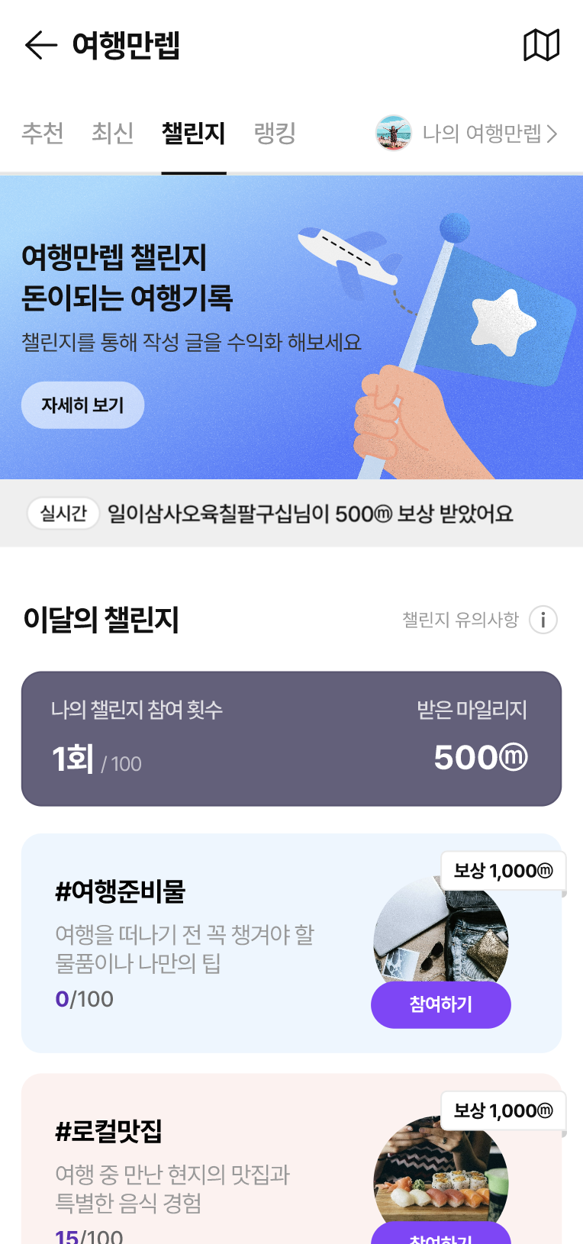
챌린지 기본 정책
챌린지 참여 대상
여행만렙 온보딩한 사용자면 모두 참여 가능
챌린지 기간 내 피드를 등록한 사용자
챌린지 참여 조건
특정 챌린지 기간 내 피드를 등록한 사용자
매 월 챌린지 피드는 최대 100건까지만 참여 가능
반드시 “챌린지” 탭의 챌린지 참여하기 버튼을 통해 진입해야만 챌린지 피드가 인정됨
필수 해시태그 포함 및 여행 관련 피드 작성
심사 기준에 따라 부적절한 콘텐츠는 참여 및 심사에서 배제
챌린지 생성 및 관리
DCR 어드민 관리자 화면에서 챌린지 회차 생성 및 수정 가능
챌린지 기간, 해시태그, 보상 조건 설정 가능
피드 등록 데이터 처리
사용자 피드 등록 시 AI를 통한 주요 키워드 추출(AI 프롬프트)

Slide 9
챌린지 피드 심사 및 보상 부여
V0.3 (2025.02.12)
심사 기준
피드 등록 후 관리자가 직접 심사
유익한 여행정보, 사진/영상 품질, 콘텐츠 창의성 등을 기준으로 평가
피드 퀄리티에 따라 최소 0 마일리지~최대 500마일리지까지 차등 지급
신고 접수 및 가이드라인 위반 시 0원으로 보상 지급 없음 (FAIL)
심사 상태
심사 상태 | 상태 정의
심사 대기 | 관리자가 심사하기 전 즉, 피드 심사 등급이 없는 상태
심사 완료 | 관리자가 심사하여 피드 심사 등급이 있는 상태
심사 대상 초과 | 피드 심사 통과 수 >= 참여 가능 수가 되어 피드 심사 대상이 초과된 상태
심사 | 피드 심사 등급
FAIL | 미달
PASS | 보통
 | 우수
 | 최우수
보상 기준 및 지급 방식
피드 심사 후 즉시 보상 지급 (차등 보상)
지급 방식 : 하나투어 마일리지 지급 (비고 : 여행만렙 $챌린지명$)
지급 내역 : 챌린지 참여 현황에서 확인 가능
하나투어 마일리지 차등 보상 지급 기준
평가 항목 및 점수 기준 (100점 만점 환산)
기준 |  | 3단계 점수 | 제세공과금 차감한 실 지급 마일리지 금액
정보 가치 | 40점 | 0 / 20 / 40 | 직접 경험한 정보 또는 실질적으로 유용한 정보 포함
콘텐츠 품질 | 40점 | 0 / 20 / 40 | 사진/영상 해상도, 구도, 정보 전달력, 가독성 등
구체성 | 20점 | 0 / 10 / 20 | 단순 후기, 감상이 아닌 장소, 일정, 비용 등 구체적인 여행 정보 포함여부

Slide 10
피드 심사 상세 기준
V0.3 (2025.02.12)
심사 체크 리스트
1차 : ChatGPT 심사하여 점수 자동 셋팅 (AI 프롬프트)
2차 : 관리자 심사 페이지에서 심사하여 예, 아니오 체크 리스트 클릭에 따른 자동 점수 계산
평가 기준 | 평가 항목 | 예/아니오 | 점수
정보 가치 | 직접 경험한 정보인가? | 예 : 10점, 아니오 : 0점 | 10점
 | 새로운 팁이 있는가? | 예 : 10점, 아니오 : 0점 | 10점
 | 여행자가 실제로 도움 받을 정보인가? | 예 : 10점, 아니오 : 0점 | 10점
 | 기본적인 정보라도 포함했는가? | 예 : 10점, 아니오 : 0점 | 10점
콘텐츠 품질 | 사진/영상 품질이 우수한가? | 예 : 10점, 아니오 : 0점 | 10점
 | 정보가 깔끔하게 정리되어 있는가? | 예 : 10점, 아니오 : 0점 | 10점
 | 문장이 명확하고 가독성이 좋은가? | 예 : 10점, 아니오 : 0점 | 10점
 | 필요한 정보를 찾기 쉽도록 작성했는가? | 예 : 10점, 아니오 : 0점 | 10점
구체성 | 장소, 가격, 교통 등 구체적 정보가 있는가? | 예 : 10점, 아니오 : 0점 | 10점
 | 실제로 따라할 수 있을 정도로 상세한가? | 예 : 10점, 아니오 : 0점 | 10점
최종 점수에 따른 자동 보상 지급
DCR 어드민 챌린지 심사 화면에서 보상지급 버튼 클릭하면 즉시 지급 완료
심사 점수별 보상 지급 기준
평가 점수 | 보상 마일리지 | 심사 | 피드 심사 등급
0~30점 | 0 | FAIL | 미달
31점~50점 | 100 | PASS | 보통
51점~70점 | 300 |  | 우수
71점~100점 | 500 |  | 최우수
FAIL 미달 : 단순 감상문, 불명확한 정보, 이미지/영상 부족 시 0마일리지
PASS 보통: 기본 정보 포함 시 100마일리지 지급
PASS 우수/최우수 : 고품질 콘텐츠일 경우 추가 지급 (300/500 마일리지)

Slide 11
여행만렙 챌린지&랭킹
랭킹 정책

Slide 12
랭킹 운영 정책
V0.3 (2025.02.12)
랭킹 운영 주기
월 단위로 랭킹을 운영
랭킹 업데이트 : 여행만렙 사용자 별 포인트 획득 활동에 따라 랭킹이 5분마다 갱신됨
랭킹 초기화 정책
매월 00시 00분에 랭킹 초기화 진행
매월 00시 누적 별 포인트 0점으로 초기화되어 운영 (현재 운영되는 기준과 동일)
1일
~매 월 마지막일 23시 59분 59초
1일
~매 월 마지막일 23시 59분 59초
1일
~매 월 마지막일 23시 59분 59초
…
랭킹 초기화
별 포인트 랭킹 운영
랭킹 초기화
별 포인트 랭킹 운영
랭킹 초기화
별 포인트 랭킹 운영

Slide 13
랭킹 기본 정책
V0.3 (2025.02.12)
랭킹 산정 기준
월간 누적된 별 포인트 기준으로 순위를 산정 (단, 구매미션 별 포인트는 별 포인트 합계에서 제외함 해외 패키지 예약하기/국내 패키지 예약하기/해외 항공 예약하기/해외 호텔 예약하기)
별 포인트는 여행만렙 챌린지, 오늘, 이달, 구매 미션에 따라 부여 받은 포인트를 뜻함
탈퇴한 사용자 제외, 여행만렙 레벨 없는 사용자 제외
랭킹 참여
여행만렙 약관에 동의하고 온보딩을 진행한 사용자면 참여 가능
랭킹 운영 방식
상위 랭킹 공개 : 상위 TOP30위 사용자만 랭킹 페이지에 노출되며, 자신의 순위는 별도 노출됨
TOP 1,000위까지만 랭킹 산정
1,000위 안에 드는 사용자 : 구체적인 순위 표기
1,000위 밖인 사용자 : “순위밖”으로 표기
별 포인트가 0점 이상만 랭킹 카운팅
별 포인트가 0점인 사용자는 순위에서 제외되며, “순위밖”으로 표기

Slide 14
랭킹 기본 정책
V0.2 (2025.01.21)
V0.3 (2025.02.12)
별 포인트 동점자 순위 부여
별포인트많은순 > 챌린지 피드 많은순 (PASS 보통 이상 등급만 카운팅, FAIL 미달 제외) > 사진/영상 피드많은순 > 온보딩 빠른순
삭제(v0.3)
참고) 정책 적용 예시
순위 | 레벨 | 사용자 | 별 포인트 | 피드 수 (사진&영상 게시글) | 챌린지 최우수/우수/보통 피드 수 | profile id
1 | 2 | A | 1,200 | 10 | 8 | 2,345
2 | 4 | B | 1,100 | 15 | 10 | 25
3 | 4 | C | 1,100 | 15 | 8 | 35
4 | 3 | D | 1,100 | 15 | 8 | 682
5 | 5 | E | 1,100 | 12 | 5 | 10
6 | 5 | F | 1,100 | 10 | 5 | 1,245

Slide 15
랭킹 보상 정책
랭킹 보상
월 랭킹 TOP1~TOP5위까지 하나투어 마일리지 보상 지급
하나투어 마일리지 지급 시점
랭킹 종료 후 익월 1일에 마일리지 지급
순위 | 하나투어 마일리지 보상 | 제세공과금 차감한 실 지급 마일리지 금액
1 | 500,000 | 390,000
2 | 400,000 | 312,000
3 | 300,000 | 234,000
4 | 200,000 | 156,000
5 | 100,000 | 98,000

Slide 16
여행만렙 챌린지&랭킹
어워즈

Slide 17
어워즈 운영 정책
V0.3 (2025.02.12)
연간 어워즈 운영 주기
매월 랭킹 상위 5명 선발 (별 포인트 기준)
3개월 간 월 별 랭킹 TOP5를 모아 투표 진행 (최소 5명~최대15명) = TOP 5선정
분기 별 1회 TOP5 선정을 위한 여행만렙 어워즈를 진행함, 매월 11월에는 TOP1 선정을 위한 여행만렙 어워즈를 운영함
어워즈 서비스 운영
랭킹 서비스 운영
1월 | 2월 | 3월 | 4월 | 5월 | 6월 | 7월 | 8월 | 9월 | 10월 | 11월 | 12월
4Q TOP5 시즌 어워즈 (2026년부터)
랭킹 운영
 |  |  | 1Q TOP5 시즌 어워즈
 |  |  | 랭킹 운영
 |  |  |  |  |  | 2Q TOP5 시즌 어워즈
 |  |  |  |  |  | 랭킹 운영
 |  |  |  |  |  |  |  |  | 3Q TOP5 시즌 어워즈
 |  |  |  |  |  |  |  |  |  | TOP1 파이널 어워즈
 |  |  |  |  |  |  |  |  | 랭킹 운영
시즌/파이널 어워즈 운영 주기
어워즈 사용자 화면 노출
어워즈 운영
1주 | 2주 | 4주 | 5주 | 6주 | 7주 | 8주 | 9주
어워즈 coming soon
어워즈 대상자 선정
 | 어워즈 대상자 셋팅
 |  | 어워즈 오픈 및 투표 운영
 |  |  |  | 어워즈 결과 발표
 |  |  |  |  |  | TOP 랭커 보상 사후 처리

Slide 18
어워즈 투표 정책
투표 후보자
3개월 간 월 별 랭킹 TOP5를 모아 후보자 등록 (최소 5명~최대15명)
투표 참여 조건
어워즈 오픈 및 투표 운영 기간동안 투표 가능
로그인한 회원 & 통합회원 & 여행만렙 온보딩한 사용자
고객번호당 1일 1회 참여 가능
투표 반영 방식
투표 점수 (70%) + 정성 평가 점수 (30%)
투표 점수 (70%) : 사용자들이 직접 투표한 결과
정성 평가 점수 (30%) : 후보자를 관리자가 직접 심사한 점수 (ex. 최근 1개월 피드 수, 반응 수 등 여행 콘텐츠 기여도 종합 평가)
투표 기간 및 발표 방식
투표 기간 : 총 2주 (14일)
결과 발표 : 어워즈 상세 페이지에서 결과 노출

Slide 19
여행만렙 마일리지 혜택 지급 정책
여행만렙 챌린지&랭킹

Slide 20
마일리지 혜택 지급 정책
01/13 세무팀 확인
V0.3 (2025.02.12)
챌린지
- 챌린지 피드 심사 완료 시 : 건 별 최대 500 마일리지 즉시 지급 (월 별 1인당 최대 100건 제한)
레벨 / 여행전문가 레벨 / 랭킹 / 어워즈 (투표)
- 매 월 1일 각 혜택 마일리지를 합산하여 배치성으로 자동 지급
- 단, 5만 마일리지를 초과하는 경우인 합산 마일리지가 50,001원부터는 22% 제세공과금 제외 한 마일리지 금액을 제공 (마일리지 지급 비고 : 여행만렙 월간 리워드) - 예시)
서비스 명 | 4월 혜택 마일리지
레벨 | 20,000
여행전문가 | 100,000
랭킹 | 100,000
어워즈(투표) | 500,000
총합 | 720,000
22% 제세금 제외 실 마일리지 지급액 | 561,600
참고) 마일리지 혜택
레벨 : 매 월 레벨에 따른 마일리지 차등 지급
- Lv1. : 0 마일리지 지급
- Lv2. : 1,000 마일리지 지급
- Lv3. : 3,000 마일리지 지급
- Lv4. : 5,000 마일리지 지급
- Lv5. : 10,000 마일리지 지급
- Lv6. : 20,000 마일리지 지급 여행전문가 : 분기 최대 220,000 마일리지를 활동에따라 지급(분기별 운영/ lv4이상 달성자 중 신청자에 한해) ex. 1-3월 여행전문가 신청시
기본 10만 마일리지(분기별/시작월 지급) ex.1월 10만 마일리지 지급
피드 작성시 최대 12만 마일리지(월 최대 4만마일리지) ex. 2,3,4월 각 4만 마일리지 지급 랭킹 : 랭킹 5위에 드는 사용자에게 10만 마일리지~50만 마일리지 차등지급 TOP1~5 : 50/40/30/20/10만 마일리지
어워즈(투표) : 매 분기별 TOP5, 연말 TOP1 선정으로 여행만렙어워즈를 운영하여 투표 진행 후 마일리지 지급 (분기/연 1회)
- 여행전문가 TOP5 : 500,000 마일리지 지급 (분기마다 5명)
- 여행전문가 TOP1 : 3,000,000 마일리지 지급 (연 1명)
제세공과금은 소수점에서 반올림하여 소수점 이하 절사처리
예시)
제세공과금 22%가
244,444.42원이 나온다면 244,444원 244,444.52원이 나온다면 244,445원

Slide 21
여행만렙 챌린지&랭킹
기타 변경 1) 미션 별포인트 2) 추천,최신 TAB 피드 조회 3) 나의 여행만렙 피드 조회 4) 피드 작성하기 아이콘 변경 및 챌린지, 랭킹 탭 신규 추가

Slide 22
미션 별포인트 변경 정책
V0.3 (2025.02.12)
챌린지 진행에 따라 퀄리티 좋은 피드를 등록한 사용자가 TOP에 랭커될 수 있도록 유도하기 위해 별 포인트 변경
별 포인트 시뮬레이션
항목 | 변경 전 | 변경 후
하루 최대 포인트 | 540 | 291
월 최대 포인트 | 7,105 | 1,925
챌린지 미션 포함 월 최대 포인트 | 0 | 22,925
변경 전
변경 후
미션 타입 | 미션 상세 | 획득 포인트 | 포인트 제한
오늘 미션 | 사진/영상 피드 작성하기 | 60 | 하루 피드 등록 최대 5회
 | 사진&영상 피드 작성할 때 태그하기 | 10 | 하루 최대 5회
 | 잘 작성한 사진&영상 피드 보상받기 | 20 | 하루 최대 10회
 | 사진&영상 피드 호감 표현하기 | 10 | 하루 최대 3회
 | 사진&영상 피드 보고 댓글 작성하기 | 10 | 하루 최대 3회
 | 여행만보 출석체크하기 | 10 | 하루 최대 1회
이달 미션 | 플래너에서 새 일정 만들기 | 100 | 월 최대 10회
 | 하나오픈챗 참여하기 | 100 | 월 최대 5회
 | 여행 후기 남기기 | 100 | 월 최대 10회
 | 도움이 되는 후기 찾기 | 10 | 월 최대 10회
 | 나의 여행 스타일 알아보기 | 100 | 최초 1회
구매 미션 | 해외 패키지 예약하기 | 500 | 없음
 | 국내 패키지 예약하기 | 500 | 없음
 | 해외 항공 예약하기 | 500 | 없음
 | 해외 호텔 예약하기 | 500 | 없음
미션 타입 | 미션 상세 | 획득 포인트 | 포인트 제한
챌린지 미션 | 챌린지 피드 심사 통과하기 | 30 | 월 최대 100회
 | 챌린지 우수/최우수 받기 | 우수 30, 최우수 50 | 월 최대 100회
오늘 미션 | 사진/영상 피드 작성하기 | 20 | 하루 피드 등록 최대 5회
 | 사진&영상 피드 작성할 때 해시태그하기 | 5 | 하루 최대 3회
 | 사진&영상 피드 작성할 때 태그하기 | 5 | 하루 최대 5회
 | 잘 작성한 사진&영상 피드 보상받기 | 5 | 하루 최대 10회
 | 사진&영상 피드 호감 표현하기 | 10 | 하루 최대 5회
 | 사진&영상 피드 보고 댓글 작성하기 | 5 | 하루 최대 10회
 | 여행만보 출석체크하기 | 1 | 하루 최대 1회
이달 미션 | 플래너에서 새 일정 만들기 | 10 | 월 최대 3회
 | 하나오픈챗 참여하기 | 10 | 월 최대 3회
 | 여행 후기 남기기 | 10 | 월 최대 3회
 | 도움이 되는 후기 찾기 | 삭제
 | 나의 여행 스타일 알아보기 | 5 | 최초 1회
구매 미션 | 삭제

Slide 23
챌린지 미션 별 포인트 정책
V0.3 (2025.02.12)
V1.1 (2025.02.24)
챌린지 피드 심사 통과하기
- 챌린지 피드 심사 PASS된 경우 : 보통/우수/최우수의 경우 건 당 30 별 포인트 지급 (수령 기간 : 월 제한) - 챌린지 피드 심사 FAIL 미달된 경우는 별 포인트 지급 없음
챌린지 우수/최우수 받기
- 우수/최우수 피드로 심사된 경우 경우 : 우수 30, 최우수 50 별 포인트 지급 (수령 기간 : 월 제한)
- 그 외 챌린지 피드 심사 FAIL과 보통의 경우는 별 포인트 지급 없음

Slide 24
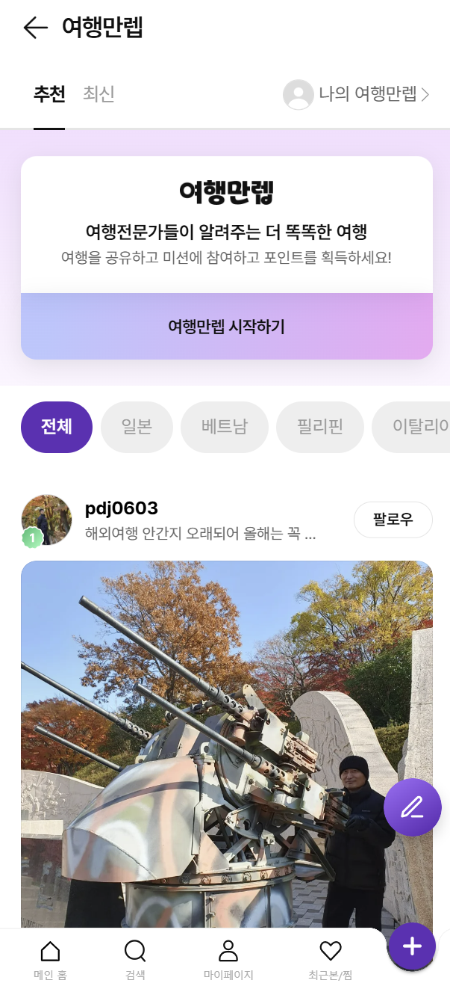
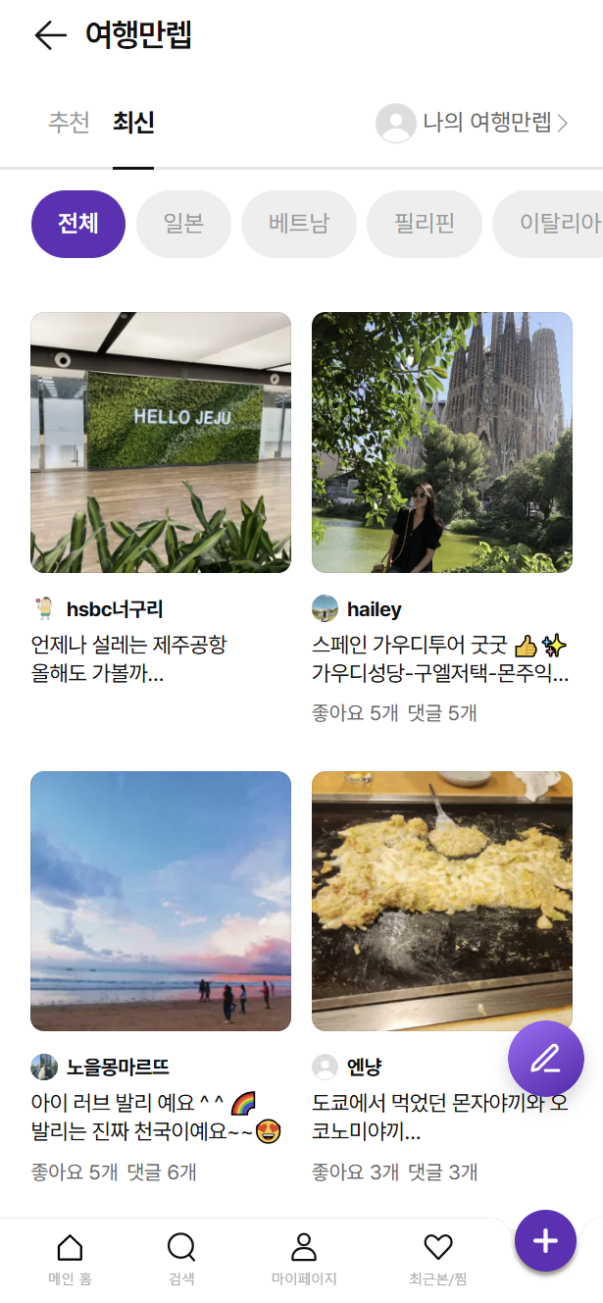
추천, 최신 TAB 피드 조회 변경 정책
V0.3 (2025.02.12)
챌린지 진행에 따라 추천, 최신 TAB에 챌린지 심사를 통과한 피드 포함하여 노출
단, 챌린지 심사 대기, 심사 중 (삭제v0.3), 심사 완료 “미달”, 심사 대상 초과 피드 미노출

Slide 25
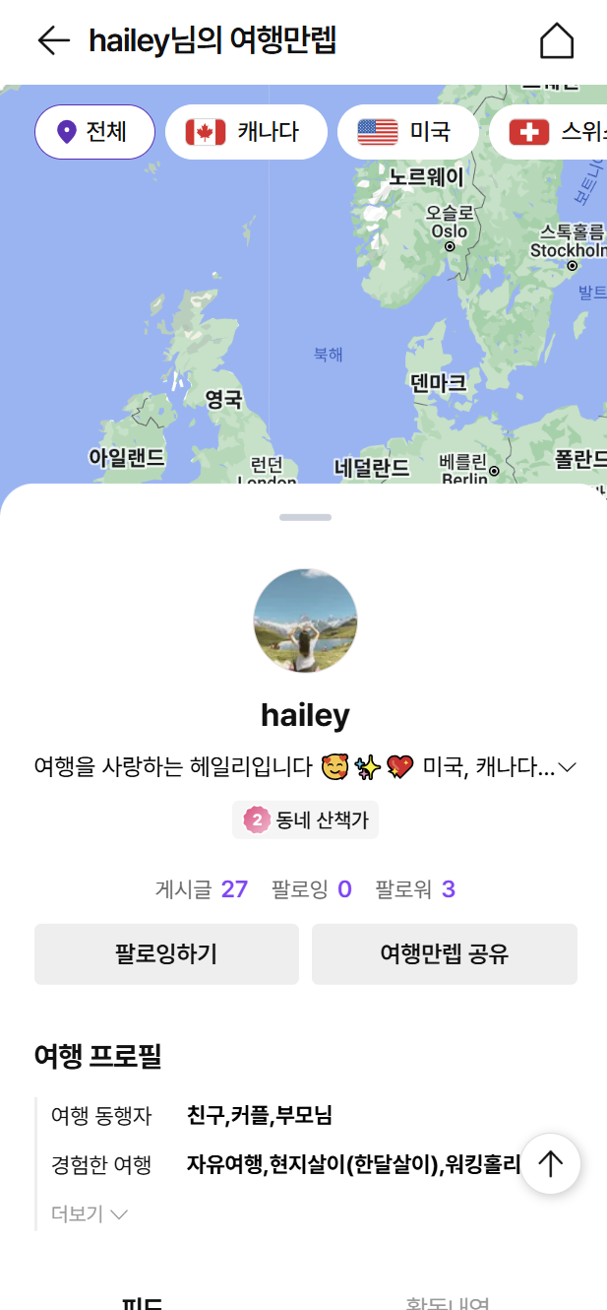
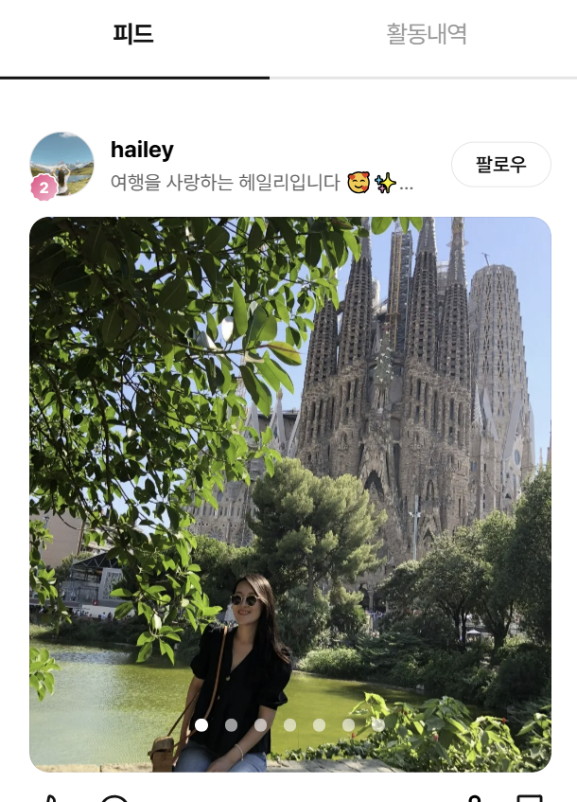
나의 여행만렙 피드 조회 변경 정책
V0.3 (2025.02.12)
나의 여행만렙
내가 작성한 모든 피드 노출
챌린지 심사 전 상태, 심사등급 미달 피드 포함 노출
타인의 여행만렙
챌린지 심사 대기, 심사 중(삭제v0.3), 심사 완료 “미달”, 심사 대상 초과 피드 미노출

Slide 26
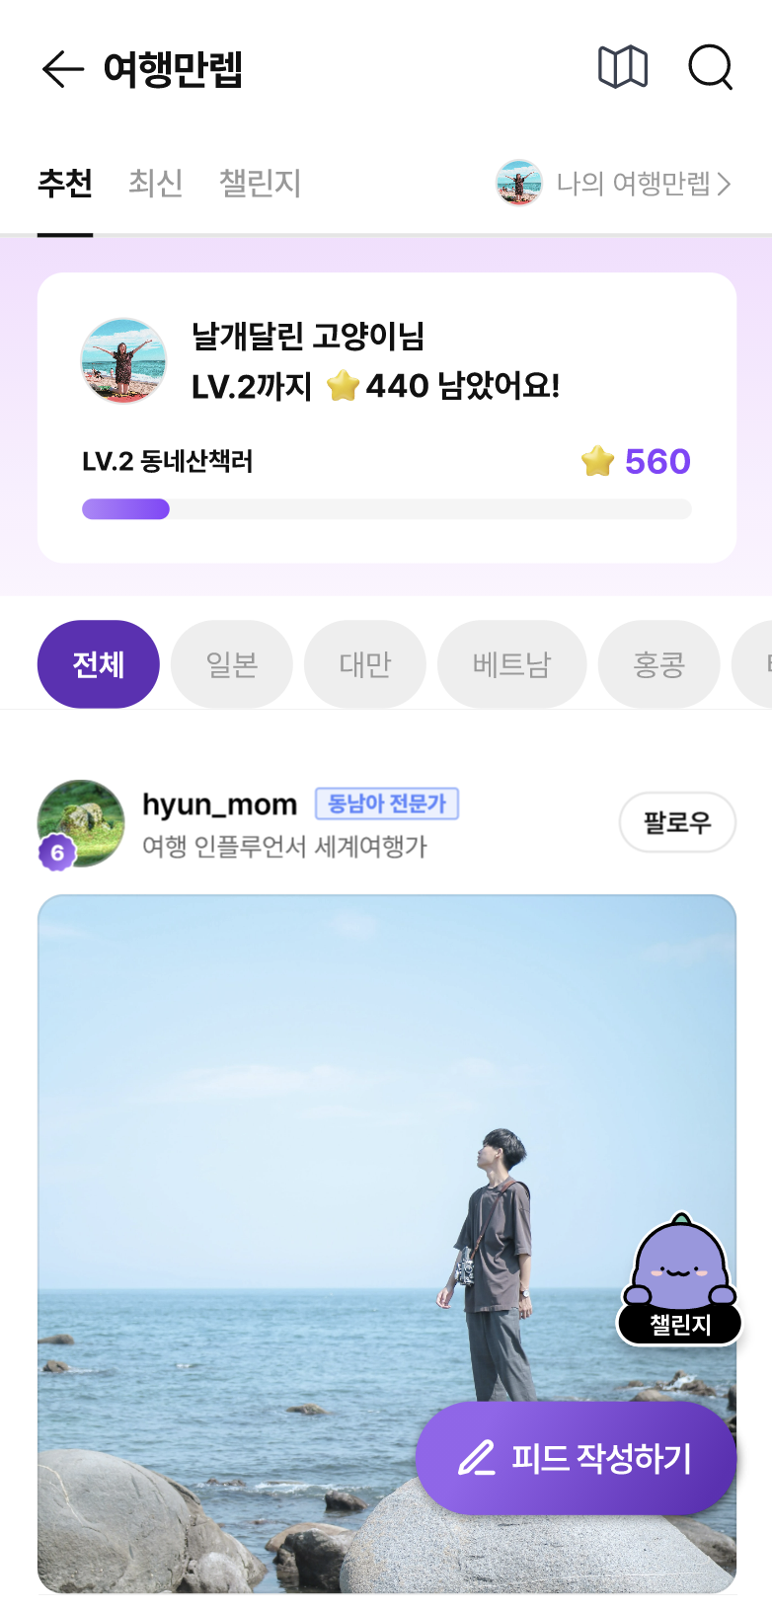
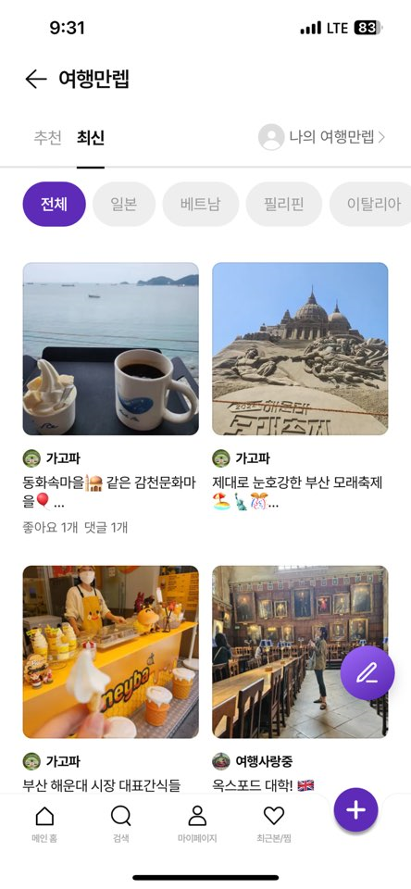
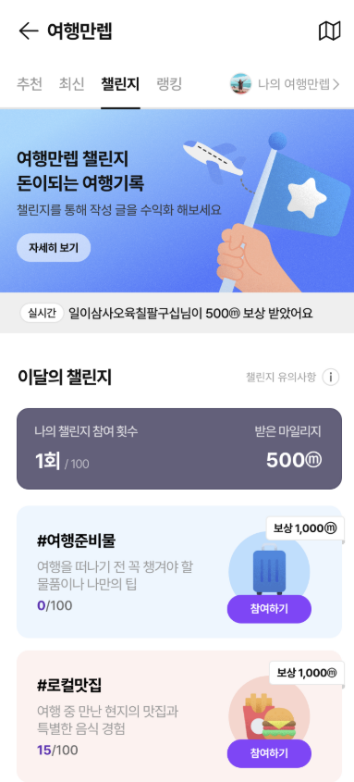
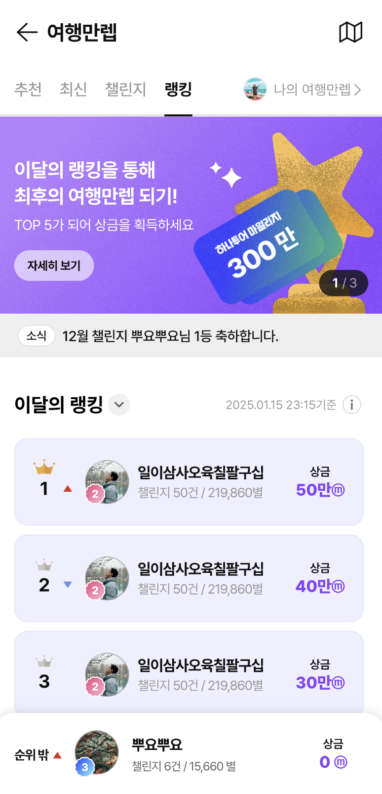
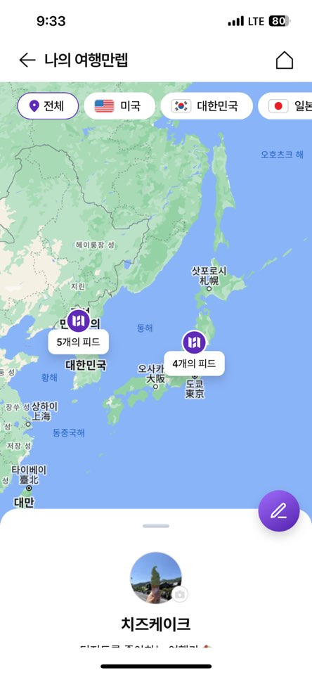
피드 작성하기 아이콘 변경 및 챌린지, 랭킹 탭 신규 추가
V0.2 (2025.01.21)
피드 작성하기 버튼 동작
화면 스크롤이 맨 위로 올라왔을 때 : “피드 작성하기” 버튼이 펼쳐져 텍스트가 표시됨
그 외 스크롤 상태 : 버튼이 접힌 상태로 연필 아이콘만 노출
피드 작성하기 아이콘
노출영역
피드 작성하기 아이콘
노출영역
피드 작성하기 아이콘
노출영역
피드 작성하기 아이콘
노출영역
피드 작성하기 아이콘
노출영역
추천 탭
최신 탭
챌린지 탭
랭킹 탭
나의 여행만렙

Slide 27
여행만렙 챌린지&랭킹
서비스 Flow

Slide 28
챌린지 Flow
V0.3 (2025.02.12)
유입
참여
피드 심사
마일리지
보상
콘텐츠 노출
여행
만렙
APP 홈 > 여행만렙 탭
챌린지 소개 배너
챌린지 소개
타이머 (~매월말일 23시59분59초 까지) 여행만렙 하드코딩 페이지로 활용
“참여하기” 버튼
“여행만렙” 홈 > 챌린지
APP 여부
N
앱 설치 안내 팝업
“여행만렙” 홈
챌린지도
Y
나의 여행만렙
로그인
여부
N
로그인
피드 상세
Y
해시태그 검색 목록
온보딩
여부
N
온보딩 화면 이동
지역별 피드 목록
여행정보
사진/영상 피드 작성
피드 상세
챌린지 참여 내역
피드 콘텐츠
노출
태그 자동 입력
피드
등록
DB
챌린지 회차 정보
챌린지 피드 콘텐츠
챌린지 심사
피드 심사 완료 시
보상 마일리지 지급
DCR
어드민
배너관리 > 챌린지
챌린지 관리
챌린지 심사
피드 심사 점수 부여, 보상 지급, 여행정보 라벨링

Slide 29
랭킹 Flow
V0.3 (2025.02.12)
유입
랭킹 현황
상세 콘텐츠
랭킹 보상
여행
만렙
APP 홈 > 여행만렙 탭
랭킹 소개 배너
랭킹 소개
닷컴
타이머 (~매월말일 23시59분59초 까지) 여행만렙 하드코딩 페이지로 활용
“여행만렙” 홈 > 랭킹
랭킹 현황
나의 여행만렙
마일리지
클릭
나 또는 타인의 여행만렙
1일 마일리지 보상 지급
DB
별 포인트 합계
여행만렙
마일리지 혜택 합계
DCR
어드민
배너관리 > 랭킹

Slide 30
어워즈 투표 Flow
유입
안내
어워즈 상세
로그인
투표
투표 결과
여행
만렙
APP 홈 > 여행만렙 탭
“여행만렙” 홈 > 랭킹
어워즈 안내 배너
어워즈 상세
투표
로그인
투표 완료
투표 결과 발표
클릭
온보딩 완료한 사용자여야함
고객번호당 1일 1회 가능
후보 프로필 클릭
나의 여행만렙
후보 피드 클릭
피드 상세
DB
투표 합계
DCR
어드민

Slide 31
상세 화면설계서
- 여행만렙 챌린지&랭킹-

Slide 32
주요 작업 화면
구분 | 1depth | 2depth | 3depth | 4depth | 비고
Front | 여행만렙 | 챌린지 |  |  | 신규 – 탭 진입 가능한 URL 생성 필요
 |  |  | 챌린지 참여 내역 |  | 신규
 |  | 피드 작성 (사진/영상) |  |  | 고도화 - 해시태그 자동 셋팅
 |  |  | 템플릿 |  | 신규
 |  | 피드 상세 |  |  | 고도화 - 태그 검색 기능 추가
 |  |  | 해시태그 검색 목록 |  | 신규
 |  | 챌린지도 |  |  | 신규
 |  | 랭킹 |  |  | 신규– 탭 진입 가능한 URL 생성 필요
 |  | 어워즈 |  |  | 어워즈 URL 생성 필요
 |  | 나의 레벨 |  |  | 미션 리스트 & 별포인트 수정
 | 홈 | 여행만렙 |  |  | 고도화 – 자동화 컴포넌트
DCR Admin | 콘텐츠 > 여행만렙 관리 | 챌린지 관리 |  |  | 신규
 |  | 챌린지 심사 |  |  | 신규
 |  | 배너관리 | 챌린지 |  | 신규
 |  |  | 랭킹 |  | 신규
 | 전시 > 메인 홈 V2 |  |  |  | “여행만렙 랭킹” 컴포넌트 추가
 | 기초정보관리 | 닷컴 서비스 약관 관리 |  |  | 여행만렙 랭킹 유의사항 여행만렙 챌린지 유의사항 추가

Slide 33
주요 화면 구성안 - 챌린지 / 챌린지도
여행만렙
헤더 - 챌린지도 아이콘 추가
챌린지도
헤더
챌린지 탭
챌린지 탭 - 챌린지/랭킹 탭 추가
추천/최신/챌린지/랭킹 탭 고정 운영
지도
챌린지 상단 배너
[수동-어드민 연동]
어드민 > 콘텐츠 > 여행만렙 관리> 배너관리 > 챌린지
클릭 시 어드민에 입력된 배너 URL로 랜딩 최대N개
챌린지 실시간 현황 롤링 배너
[자동]
챌린지 참여현황 & 보상현황 노출
[자동]
탭 필터 - 챌린지 태그 노출
탭 시 각 도시 위경도에 피드 핀 노출 *상세 정책은 화면설계서 참고
참여내역
챌린지 참여내역
이달의 챌린지
[수동-어드민 연동]
여행만렙 이달의 챌린지
지금 도전 챌린지
해시태그 챌린지 피드
[자동]
필터링된 피드 노출
*상세 정책은 화면설계서 참고
[자동]
심사 완료된 챌린지 피드 최신순 노출 *상세 정책은 화면설계서 참고
※ 푸터 없음
※ 푸터 없음

Slide 34
주요 화면 구성안 - 랭킹
여행만렙
헤더 - 챌린지도 아이콘 추가
랭킹 탭
랭킹탭 - 챌린지/랭킹 탭 추가
추천/최신/챌린지/랭킹 탭 고정 운영
랭킹 상단 배너
[수동 - 어드민 연동]
어드민 > 콘텐츠 > 여행만렙 관리> 배너관리 > 랭킹 > 소개
클릭 시 어드민에 입력된 배너 URL로 랜딩
최대N개
챌린지 소식 롤링 배너
[수동 - 어드민연동]
입력된 데이터가 없는 경우 영역 미노출 어드민 > 콘텐츠 > 여행만렙 관리> 배너관리 > 랭킹 > 소식
여행만렙 이달의 랭킹
[자동]
여행만렙 월간 랭킹
TOP30 노출
※ 푸터 없음

Slide 35
주요 화면 구성안 - 어워즈
여행만렙 어워즈
헤더
어워즈 전 Coming Soon | 어워즈 중 오픈 및 투표 운영 | 어워즈 후 결과 발표
키비주얼 | 키비주얼 | 키비주얼
남은시간 타이머 | 남은시간 타이머
스티키 탭 | 스티키 탭 | 스티키 탭
어워즈 소개 | 어워즈 소개 | 결과 발표
 | 후보 노출
 | 투표하기
혜택 | 혜택 | 혜택
 | 피드 이력 | 피드 이력
챌린지 홍보배너 | 챌린지 홍보배너 | 챌린지 홍보배너
랭킹 홍보배너 | 랭킹 홍보배너 | 랭킹 홍보배너
유의사항 | 유의사항
키비주얼
[하드코딩]
어워즈 전/중/후 하드코딩
남은시간 타이머
[자동] 어워즈 오픈 전/중에 따른 남은 시간 타이머 노출
스티키 탭
[하드코딩]
어워즈 소개 or 결과발표
[하드코딩]
후보 노출
[수동-API 운영]
후보자 프로필 이미지 노출
(실시간 결과 노출 없음)
투표하기
1일 1회 투표 가능 로그인&통합회원인사용자&여행만렙 레벨 있는 사용자만 가능
혜택
[하드코딩]
이미지
피드 이력
[수동-API 운영]
피드 콘텐츠 노출
챌린지 홍보배너
[하드코딩] - 이미지/랜딩
랭킹 홍보배너
[하드코딩]
- 이미지/랜딩
유의사항
[하드코딩] -이미지

Slide 36
여행만렙 챌린지&랭킹
챌린지

Slide 37
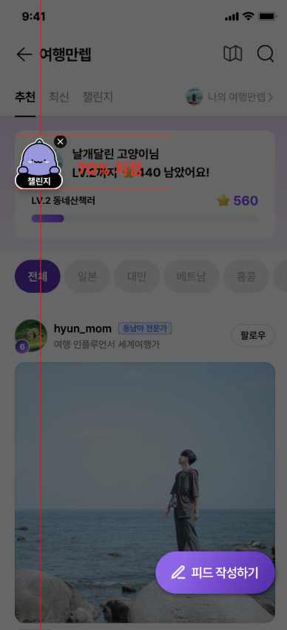
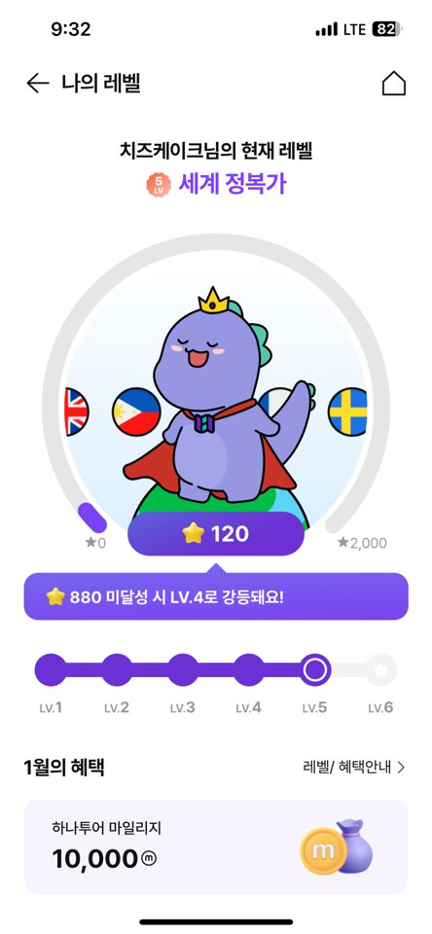
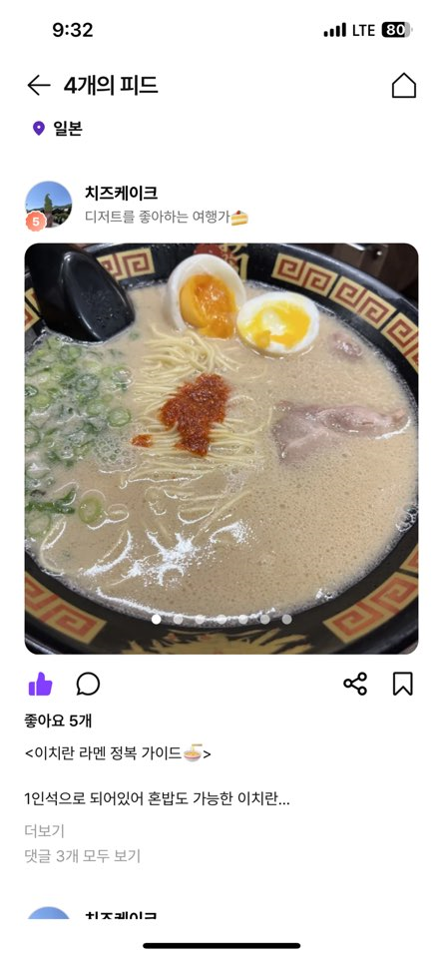
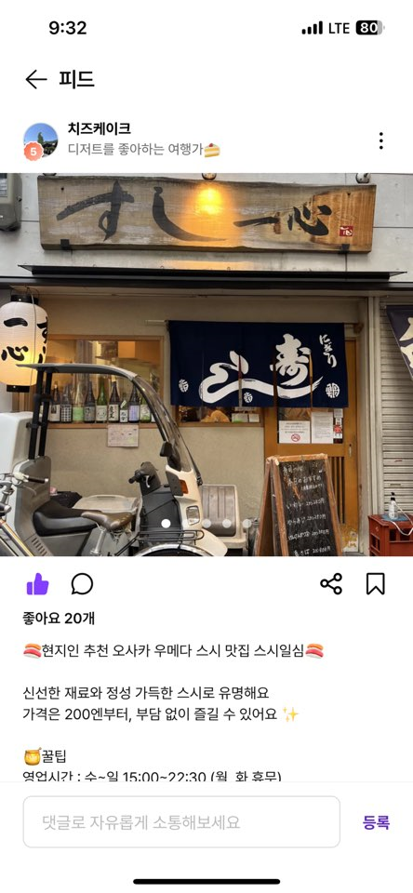
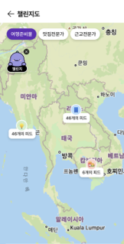
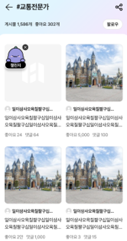
V0.2 (2025.01.21)
챌린지 탭 유입 지점
V0.3 (2025.02.12)
V1.2 (2025.02.26)
챌린지 아이콘 위치
좌측 하단으로부터 70% 지점에 위치
챌린지 아이콘 동작
아이콘 클릭 시 - 챌린지 아이콘 클릭 시 : 여행만렙 홈 > “챌린지” 탭으로 바로 이동
- 클릭 후 챌린지 아이콘은 미노출 처리되지 않고 “X” 닫기 버튼 클릭 전까지 계속 노출됨
2. “X” 닫기 버튼 클릭 시
- 닫기 클릭 시 클릭한 당일 노출되지 않음 (예시. 2월 26일 23시 00분에 닫기 클릭 시 > 2월 27일 00시 00분에 재 노출) - 페이지별 개별 적용이 아닌, 전체 페이지에 노출되지 않음
챌린지
아이콘
노출영역
챌린지
아이콘
노출영역
챌린지
아이콘
노출영역
챌린지
아이콘
노출영역
챌린지
아이콘
노출영역
챌린지
아이콘
노출영역
챌린지
아이콘
노출영역
챌린지
아이콘
노출영역
챌린지
아이콘
노출영역
추천 탭
최신 탭
랭킹 탭
나의 여행만렙
나의 레벨
지역별 피드 목록
피드 상세
챌린지도
태그 피드 목록

Slide 38
[Front] 여행만렙 > 챌린지 (1/3)
V0.3 (2025.02.12)
개요 | 여행만렙 > 챌린지
1 | [챌린지 탭] – 신규 챌린지 탭 세 번째 위치 고정 노출
2 | [챌린지 배너] 어드민에 입력한 이미지 배너 노출 - 배너 0개 : 해당 영역 미노출 - 배너 1개 : 단일 배너 1개 노출 - 배너 2개이상 : ㄴ다중 스와이프 배너 노출 ㄴ자동 무한 스와이프 (5초 간격) 클릭 시 어드민에 연동한 배너 URL로 이동됨 (본 창) #어드민 연동 위치 DCR 어드민 > 콘텐츠 관리 > 여행만렙 관리> 배너관리 > 챌린지 > 챌린지 상단 배너
3 | [챌린지 실시간 현황 롤링 배너] 챌린지 보상현황&참여현황 실시간 노출 영역 클릭 불가 (only 텍스트 배너) 3a) 카테고리 : “실시간” 문구 고정 노출 3b) 챌린지 현황 실시간 문구 노출 CASE1. 챌린지 보상 : 챌린지 피드 심사 완료 후 마일리지를 받은 사용자 정보 (0ⓜ 제외) CASE2. 챌린지 참여 : 챌린지 피드 심사 대기 중인 사용자 정보 *보상과 참여 시간이 동일할 경우 보상 > 참여순 노출 * 같은 사용자 여러 번 노출될 수 있음 (중복 가능) 정렬 : 보상현황과 참여현황을 최근 시간순으로 정렬 노출 개수 및 방식: 최대 30개까지 표시 - 0개 : 해당 영역 미노출 - 1개 : 고정 노출 - 2개 이상 : 자동 롤링 (위아래 리스트 무한 스크롤, 1초 간격, 30초 단위 업데이트)
4 | [숫자 인디케이터] #2 챌린지 배너 2개 이상인 경우 노출 $현재 배너 위치 순번$/$노출 중인 총 배너 수$
5 | [뒤로가기] 뒤로가기 클릭 시 진입 점으로 이동함 Ex. 홈 > 여행만렙 추천 탭 > 여행만렙 챌린지 탭 > 뒤로가기 시 > 홈으로 이동
5
여행만렙
1
추천 최신 챌린지 랭킹
나의 여행만렙 >
2
1월 챌린지 OPEN
선착순 마일리지 지급
챌린지하고 여행경비 모아보세요!
4
3
1/3
챌린지 현황 실시간 문구 노출 케이스
3b
Case1. 챌린지 보상
실시간
뿌요뿌요님이 300ⓜ 보상 받았어요
3a
$닉네임명$님이 $챌린지보상마일리지$ⓜ 보상 받았어요
이달의 챌린지
챌린지 유의사항
Case2. 챌린지 참여
나의 챌린지 참여 횟수
받은 마일리지
$닉네임명$님이 챌린지 미션 참여 중이에요
1회/100회
500ⓜ
#여행준비
최대 500ⓜ
여행을 떠나기 전 꼭 챙겨야 할 물품이나 나만의 팁
img
0/100
참여하기
#로컬맛집
최대 500ⓜ
여행 중 만난 현지의 맛집과 특별한 음식 경험
img
100/100
챌린지 종료
#포토스팟
최대 500ⓜ
여행에가면 꼭 사진 찍어야하는 핫플레이스 명소
img
15/100
참여하기
다음장 계속

Slide 39
[Front] 여행만렙 > 챌린지 (2/3)
CASE1. 이달의 챌린지 있는 경우
V0.3 (2025.02.12)
개요 | 여행만렙 > 챌린지
1 | [타이틀] 타이틀 고정 노출
2 | [챌린지 유의사항] 클릭 시 챌린지 유의사항 팝업 노출 #어드민 연동) DCR 어드민 > 기초정보관리 > 닷컴 서비스 약관 관리 > 여행만렙 챌린지 유의사항
3 | [참여내역] 조회일자 기준 해당 월의 챌린지 참여 현황 노출 클릭 시 챌린지 참여내역 화면으로 이동 노출 항목 정의는 다음장 참고
4 | [이달의 챌린지] 조회일자 기준 해당 월의 챌린지 리스트 노출 노출순서 : 챌린지 생성순 클릭 시 사진/영상 피드 작성 화면으로 이동 노출 항목 정의는 다음장 참고 #어드민 연동) DCR 어드민 > 여행만렙> 콘텐츠 관리 > 여행만렙 관리> 챌린지 관리
5 | [참여하기] 클릭 시 앱 여부& 로그인 & 온보딩 체크 후 사진&영상 피드 작성하기 화면으로 이동 앱이 아닌경우) 하나투어 앱에서만 가능해요. 앱을 통해 이용해주세요. [닫기] 팝업 닫힘 [확인] 원링크 이동 QA용 : https://hanatour.onelink.me/sj38/grxdwaqo 운영용 : https://hanatour.onelink.me/sj38/5gd1hze3 로그인하지 않은 경우) 로그인 화면 이동 > 로그인 이후 피드 작성 화면으로 이동 온보딩하지 않은 경우) 온보딩 화면 이동 > 온보딩 후 여행만렙 메인으로 이동
여행만렙
챌린지 유의사항
추천 최신 챌린지 랭킹
DCR 어드민 > 기초정보관리 > 닷컴 서비스 약관 관리 > 여행만렙 챌린지 유의사항 입력사항 노출
나의 여행만렙 >
1월 챌린지 OPEN
선착순 마일리지 지급
챌린지하고 여행경비 모아보세요!
실시간
뿌요뿌요님이 300ⓜ 보상 받았어요
1
2
이달의 챌린지
챌린지 유의사항
3
나의 챌린지 참여 횟수
받은 마일리지
1회/100회
500ⓜ
4
#여행준비
최대 500ⓜ
여행을 떠나기 전 꼭 챙겨야 할 물품이나 나만의 팁
img
0/100
5
참여하기
#로컬맛집
최대 500ⓜ
여행 중 만난 현지의 맛집과 특별한 음식 경험
img
100/100
챌린지 종료
#포토스팟
최대 500ⓜ
여행에가면 꼭 사진 찍어야하는 핫플레이스 명소
img
15/100
참여하기
다음장 계속

Slide 40
[Front] 여행만렙 > 챌린지 (3/4)
CASE2. 이달의 챌린지 없는 경우
V0.3 (2025.02.12)
개요 | 여행만렙 > 챌린지
1 | [챌린지 없는 경우] 디폴트 문구 노출
여행만렙
추천 최신 챌린지 랭킹
나의 여행만렙 >
1월 챌린지 OPEN
선착순 마일리지 지급
챌린지하고 여행경비 모아보세요!
1
아직 시작된 챌린지가 없어요.
여행만렙 챌린지가 곧 오픈됩니다.

Slide 41
챌린지 참여내역 정의
V0.3 (2025.02.12)
개요 | 여행만렙 > 챌린지 > 챌린지 참여내역
1 | [나의 챌린지 참여 횟수] $ 조회 월의 PASS 피드 수 (보통 이상 등급 포함)$+ ”/ 100” 셋 째자리 단위로 쉼표처리 (삭제v0.3)
2 | [받은 마일리지] 사용자의 조회일자 기준 해당 월의 챌린지 심사 완료 후 보상받은 마일리지 합계 셋 째자리 단위로 쉼표처리
조회일자 기준 해당 월의 챌린지 참여 현황 노출
나의 챌린지 참여 횟수
받은 마일리지
1회/100회
500ⓜ
CASE1. 로그인 전 or 로그인 후 & 온보딩 전
해당 영역 컴포넌트 미노출
CASE2. 로그인 후 & 온보딩 완료
CASE2-1. 챌린지 참여 0회
CASE2-2. 챌린지 참여 1회 이상
나의 챌린지 참여 횟수
받은 마일리지
나의 챌린지 참여 횟수
받은 마일리지
0회/100회
0ⓜ
1
2
98회/100회
1,110,500ⓜ

Slide 42
이달의 챌린지 정의
V0.3 (2025.02.12)
CASE1. 챌린지 오픈 전
CASE2. 챌린지 오픈 중
CASE3. 챌린지 종료
클릭 없음
클릭 시 사진/영상 작성하기 화면으로 이동
클릭 없음
1
4
#여행준비
5
최대 500ⓜ
#여행준비
최대 500ⓜ
#여행준비
최대 500ⓜ
2
여행을 떠나기 전 꼭 챙겨야 할 물품이나 나만의 팁
img
여행을 떠나기 전 꼭 챙겨야 할 물품이나 나만의 팁
img
여행을 떠나기 전 꼭 챙겨야 할 물품이나 나만의 팁
img
3
6
0/100
오픈 전
0/100
참여하기
78/100
챌린지 종료
#어드민 연동) DCR 어드민 > 콘텐츠 > 여행만렙 관리 > 챌린지 관리
 | 항목 | 연동항목 | 노출 조건
① | 주제태그 | 어드민 관리 | #+$어드민에 입력된 내용 노출$
② | 설명 | 어드민 관리 | 어드민에 입력된 내용 노출, 말줄임표 없이 최대 2줄 노출
③ | 심사통과수/참여가능수 | 자동 노출 | $심사통과수$/$참여가능수$ 주제태그 심사 완료된 피드 중 PASS 피드 수 (보통 이상 등급 포함)/참여가능수, 셋 째자리 단위로 쉼표처리
④ | 보상마일리지 | 어드민 관리 | 최대 + $어드민에 입력된 마일리지$ 노출 (최대 문구 고정)
⑤ | 주제이미지 | 어드민 관리 | 어드민에 입력된 이미지 노출
⑥ | 챌린지 상태 | 자동 노출 | 1) 챌린지 시작, 종료일 참여하기 상태에서만 클릭 활성화 2) 챌린지 심사통과수 >= 참여가능수 인 경우 “챌린지 종료” 로 노출
“오픈 전”
“참여하기”
“챌린지 종료”
시작일시
종료일시

Slide 43
[Front] 여행만렙 > 챌린지 (4/4)
개요 | 여행만렙 > 챌린지
1 | [타이틀] 타이틀 고정 노출
2 | [주제태그 필터] 디폴트 : 첫 번째 태그 자동 선택 조회일자 기준 해당 월의 챌린지 주제 태그 노출 클릭 시 해당 태그가 포함된 피드만 필터링하여 노출 필터링 대상: 노출 피드 : 주제태그 심사 완료된 피드 중 PASS 피드 (보통 이상 등급 포함) 주제태그 : 클릭한 주제태그가 해시태그로 포함된 피드 ※ 예외 : 주제 태그 필터 대상 피드가 0개 인 경우 → 해당 태그 필터 미노출 ※ 모든 주제 태그 필터의 피드가 0개인 경우 → “지금도전 챌린지” 영역 전체 미노출
3 | [챌린지 피드] 클릭 시 피드 상세로 이동 노출항목 정의는 다음장 참고
4 | [챌린지 피드 리스트] 무한스크롤 하여 노출 (여행만렙 “최신” 탭 스크롤 형태와 동일) 정렬 순서 : 피드 등록 최신 순 피드 수 : 최대 1,000개 챌린지 심사 FAIL 심사 제외
여행만렙
추천 최신 챌린지 랭킹
나의 여행만렙 >
1
지금 도전 챌린지
2
#여행준비
#로컬맛집
#포토스팟
#여름휴가
#랜드마크
3
햄슈
hailey
금문교를 보러 샌프란시스코에 갔어요~미국은...
겨울 미국 서부 로드트립 북부 > 남부로 가면서…
좋아요 23개 댓글 2개
좋아요 27개 댓글 42개
4
ju7752
미미inKorea
건축전공을 한 3년차 신공사 직원이 퇴사하고…
영하 14도인 토론토보다 더 추웠던 영하2도의 …
좋아요 3개
댓글 10개
크크땅꼬팝콘
치즈케이크

Slide 44
피드 리스트 정의
여행만렙 홈 “최신” 탭의 피드 노출과 동일함
 | 항목 | 연동항목 | 노출 조건
③ | 썸네일 이미지 | 피드 이미지/영상 | 로그의 첫 번째 이미지 또는 영상의 썸네일 이미지 노출
④ | 프로필 이미지 | 회원 프로필 이미지 | 피드 작성자의 프로필 이미지 노출 프로필 이미지 없을 경우 기본 이미지 노출
⑤ | 닉네임 | 회원 닉네임 | 피드 작성자의 회원 닉네임 노출 최대 한 줄 이후 말줄임표
⑥ | 내용 | 피드 내용 | 최대 2줄 이후 말줄임표 처리
⑦ | 좋아요 | 피드 좋아요 수 | “좋아요 $좋아요 수$개” 0개 : 영역 미노출 1~999: 모든 숫자를 그대로 노출 예: 523, 999 1,000~999,999: 1천 단위로 소수점 첫째자리까지 노출 (단, 소수점 0인경우 표기 안 함) 예: 1,100 → 1.1천, 15,300 → 1.5만, 523,999 → 52.3만 1,000,000~99,999,999: 1만 단위로 소수점 첫째자리까지 노출 (단, 소수점 0인경우 표기 안 함) 예: 1,001,000 → 100.1만, 23,000,000 → 230만, 99,999,999 → 999.9만 100,000,000 이상: 1억 단위로 소수점 첫째자리까지노출 (단, 소수점 0인경우 표기 안 함) 예: 100,000,000 → 1억, 250,000,000 → 2.5억, 1,000,001,999 → 10억
⑧ | 댓글 | 피드 댓글 수 | “댓글 $댓글 수$개” 0개 : 영역 미노출 1~500 : 1~500개 표기
hailey
겨울 미국 서부 로드트립 북부 > 남부로 가면서…
좋아요 27개 댓글 42개

Slide 45
[Front] 여행만렙 > 챌린지 > 챌린지 참여 내역
CASE1. 챌린지 참여 내역이 있는 경우
CASE2. 챌린지 참여 내역이 없는 경우
V0.3 (2025.02.12)
개요 | 여행만렙 > 챌린지 참여 내역
1 | [년월] 노출형식 : YYYY.MM 시작월 : 챌린지 최초 시작월부터 노출 ex. 어드민 챌린지 관리에 등록된 챌린지 중 최초시작월이 2025년 4월이면 2025.04부터 표시 < : 클릭 시 이전 달로 이동 >: 클릭 시 다음 달로 이동 이전달이 없을 경우 < 미노출 다음달이 없우 > 미노출
2 | [챌린지 참여 내역] 클릭 시 작성한 피드 상세로 이동
3 | [심사상태] 심사 대기, 심사 중(삭제v0.3), 심사 완료, 심사 대상 초과 3개 중 1개 상태 노출 #DCR 어드민 > 콘텐츠 관리 > 여행만렙 관리 > 챌린지 심사의 피드 상태 값 노출
4 | [챌린지 피드 등록일시] 챌린지 피드 등록일시 “YYYY.MM.DD HH:MM” 형태로 노출
5 | [챌린지 피드 주제] 참여한 챌린지 피드 주제 노출 영역
6 | [챌린지 피드 보상내역] 심사 등급 및 보상 내역 노출 미달 0ⓜ 보통 100ⓜ 우수 300ⓜ 최우수 500ⓜ
7 | [챌린지 참여 내역] 무한 스크롤하여 참여내역 모두 노출 (개수 제한 없음) 정렬 : 챌린지 피드 등록 최신순
8 | [피드 썸네일 이미지] 챌린지 피드 썸네일 이미지 노출
챌린지 참여 내역
챌린지 참여 내역
1
2025.01
2025.02
8
#여행준비
심사 대상 초과 | 2025.01.25 12:35
img
3
2
img
#여행준비
심사 대기 | 2025.01.25 12:35
4
5
img
#로컬맛집
심사 대기 | 2025.01.07 19:03
img
#여행준비
심사 대기 | 2025.01.03 20:59
참여한 내역이 없어요.
7
6
img
#포토스팟 최우수 심사 완료 | 2025.01.02 12:35 500ⓜ
img
#여행준비 미달 심사 완료 | 2025.01.02 12:35 0ⓜ
img
#포토스팟 우수 심사 완료 | 2025.01.02 12:35 100ⓜ
img
#포토스팟 최우수 심사 완료 | 2025.01.02 12:35 500ⓜ
img
#여행준비 최우수 심사 완료 | 2025.01.02 12:35 500ⓜ

Slide 46
여행만렙 챌린지&랭킹
피드작성/상세

Slide 47
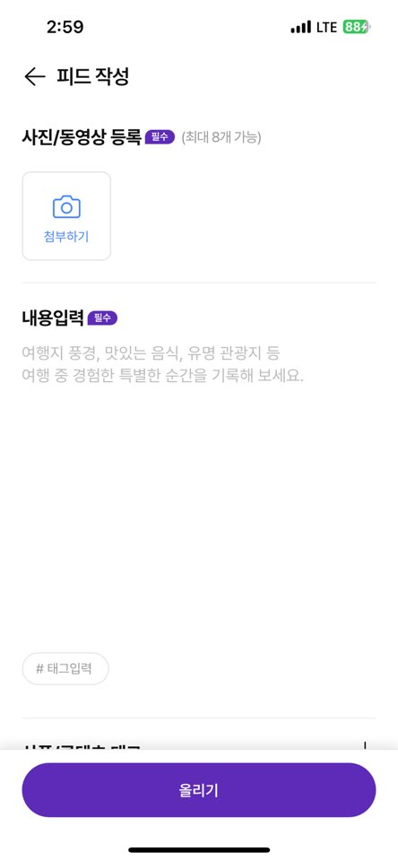
[Front] 여행만렙 > 사진/영상 피드 작성
CASE1. 챌린지 사진/영상 피드 작성
CASE2. 일반 사진/영상 피드 작성
V0.3 (2025.02.12)
개요 | 여행만렙 > 사진/영상 피드 작성
1 | [템플릿 추가] 클릭 시 템플릿 화면으로 이동 일반 사진/영상 피드 등록, 챌린지 사진/영상 피드 등록시 모두 노출됨
2 | [챌린지 주제태그] 자동 설정 : 이전단계(챌린지 주제 선택)에서 선택한 주제가 자동으로 태그에 반영됨 삭제 제한 : 주제 태그는 삭제 불가 색상 구분 : 주제 태그는 보라색 색상
3 | [올리기] 클릭하여 피드가 업로드될 때 챌린지 해시태그와 동일한 텍스트 해시태그가 입력된 경우 챌린지 해시태그를 우선 적용하여 1개만 저장 또한, 동일한 텍스트의 일반 해시태그가 중복 입력될 경우에도 1개만 저장
템플릿 선택
템플릿 선택
1
1
2
#여행준비
3

Slide 48
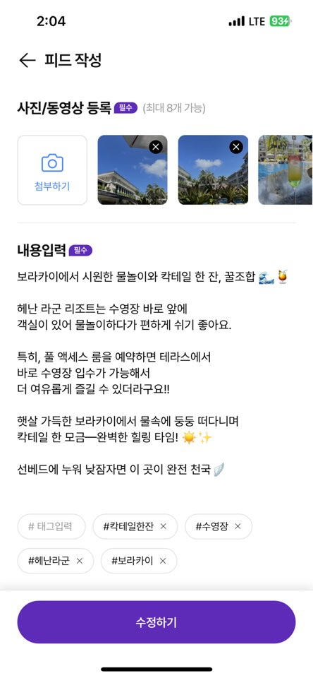
[Front] 여행만렙 > 사진/영상 피드 수정
CASE1. 챌린지 사진/영상 피드 수정
CASE2. 일반 사진/영상 피드 수정
V0.3 (2025.02.12)
개요 | 여행만렙 > 사진/영상 피드 작성
1 | [템플릿 추가] 클릭 시 템플릿 화면으로 이동 일반 사진/영상 피드 등록, 챌린지 사진/영상 피드 등록시 모두 노출됨
2 | [챌린지 주제태그] 수정/삭제 제한 : 피드 수정 시 챌린지 피드인 경우 수정/삭제 불가 색상 구분 : 주제 태그는 보라색 색상
3 | [수정하기] 클릭하여 피드가 수정 업로드될 때 챌린지 해시태그와 동일한 텍스트 해시태그가 입력된 경우 챌린지 해시태그를 우선 적용하여 1개만 저장 또한, 동일한 텍스트의 일반 해시태그가 중복 입력될 경우에도 1개만 저장
템플릿 선택
템플릿 선택
1
1
2
#여행준비
3
3

Slide 49
[Front] 여행만렙 > 사진/영상 피드 작성 > 템플릿
V0.3 (2025.02.12)
개요 | 여행만렙 > 챌린지
1 | [템플릿 가이드] 디폴트 : 첫 번째 가이드만 펼쳐짐 ※ 템플릿 사용 후 재 진입해도 첫 번째 가이드만 펼쳐진 상태 유지 라디오 버튼 활성화된 가이드만 펼쳐지고, 나머진 접힘 템플릿은 1개만 단일 선택 가능
2 | [템플릿 가이드] 노출항목 정의는 다음장 참고
3 | [템플릿 사용하기 버튼] 클릭 시 템플릿 팝업 닫히고, 선택된 가이드 내용이 피드에 자동 입력됨 이미 입력된 내용이 있는 경우, 마지막 입력 커서 뒤에 추가됨
템플릿
2
맛집 피드 가이드
📍 장소 : 방문한 맛집 이름 📍 주소 : 구체적인 위치(지역, 지번/도로명 주소) 🏠 분위기/시설 : 캐주얼/고급 등, 시설 특징 🍽 대표 메뉴 & 맛 : 주문한 메뉴와 맛에 대한 느낌 ✨ 핵심 포인트 : 추천 이유 (서비스, 현지 인기) 등 💰 가격대 : 평균 가격이나 주요 메뉴의 가격 ⭐ 평점 : ⭐⭐⭐⭐⭐5점 만점 기준
템플릿 선택
숙소 피드 가이드
오사카 여행준비 팁을 준비했어요✨
📍 장소 : 📍 주소 : 🏠 분위기/시설 : 🍽 대표 메뉴 & 맛 : ✨ 특징/장점 : 💰 가격대 : ⭐ 평점 :
1
랜드마크 피드 가이드
여행 일정 피드 가이드
쇼핑 피드 가이드
#여행준비
1
템플릿 사용하기

Slide 50
V0.2 (2025.01.21)
템플릿 가이드
V0.3 (2025.02.12)
맛집 피드 가이드
타이틀 | 내용
맛집 피드 가이드 | 📍 장소 : 방문한 맛집 이름 📍 주소 : 구체적인 위치(지역, 지번/도로명 주소) 🏠 분위기/시설 : 캐주얼/고급 등, 시설 특징 🍽 대표 메뉴 & 맛 : 주문한 메뉴와 맛에 대한 느낌 ✨ 핵심 포인트 : 추천 이유 (서비스, 현지 인기) 등 💰 가격대 : 평균 가격이나 주요 메뉴의 가격 ⭐ 평점 : ⭐⭐⭐⭐⭐5점 만점 기준
숙소 피드 가이드 | 📍 장소 : 방문한 숙소 이름 📍 주소 : 구체적인 위치(지역, 지번/도로명 주소) 🏠 분위기/시설 : 숙소의 분위기와 주요 시설 특징 🏢 주요 서비스 & 경험: 이용한 서비스와 숙소에서의 경험에 대한 느낌 ✨ 핵심 포인트 : 추천 이유 (관광지와의 거리) 등 💰 가격대 : 평균 숙박 요금이나 대표적인 룸 가격 ⭐ 평점 : ⭐⭐⭐⭐⭐5점 만점 기준
랜드마크 피드 가이드 | 🛤 교통편/가는방법 : 가는 경로와 교통 정보 📍 장소명 : 공식 이름과 위치 정보 💡 추천 이유: 매력 포인트나 특별한 이유 ⏰ 운영 시간 : 운영시간과 특별 일정 정보 🎟 입장료 : 입장료와 관련된 간단한 안내
여행 일정 피드 가이드 | 🛫 1일차 ☀️ 오전 : 🌇 오후 : 🌙 저녁 : ---------------------------------------- 🛫 2일차 ☀️ 오전 : 🌇 오후 : 🌙 저녁 : ---------------------------------------- 🛫 3일차 ☀️ 오전 : 🌇 오후 : 🌙 저녁 :
쇼핑 피드 가이드 | 📍 장소 : 장소의 이름과 위치 🛒 쇼핑 아이템 : 주요 판매 아이템 또는 인기 상품 💰 가격 : 대략적인 가격대나 할인 정보 💡 추천 이유 : 추천하는 이유나 쇼핑 팁 📝 구매 후기 : 경험한 후기를 간단히 작성
📍 장소 : 방문한 맛집 이름 📍 주소 : 구체적인 위치(지역, 지번/도로명 주소) 🏠 분위기/시설 : 캐주얼/고급 등, 시설 특징 🍽 대표 메뉴 & 맛 : 주문한 메뉴와 맛에 대한 느낌 ✨ 특징/장점 : 추천 이유 (서비스, 현지 인기) 등 💰 가격대 : 평균 가격이나 주요 메뉴의 가격 ⭐ 평점 : ⭐⭐⭐⭐⭐5점 만점 기준

Slide 51
V0.2 (2025.01.21)
템플릿 가이드 – 피드에 붙여졌을 때
V0.3 (2025.02.12)
타이틀 | 내용
맛집 피드 가이드 | 📍 장소 : 📍 주소 : 🏠 분위기/시설 : 🍽 대표 메뉴 & 맛 : ✨ 특징/장점 : 💰 가격대 : ⭐ 평점 :
숙소 피드 가이드 | 📍 장소 : 📍 주소 : 🏠 분위기/시설 : 🏢 주요 서비스 & 경험: ✨ 핵심 포인트 : 💰 가격대 : ⭐ 평점 :
랜드마크 피드 가이드 | 🛤 교통편/가는방법 : 📍 장소명 : 💡 추천 이유: ⏰ 운영 시간 : 🎟 입장료 :
여행 일정 피드 가이드 | 🛫 1일차 ☀️ 오전 : 🌇 오후 : 🌙 저녁 : ---------------------------------------- 🛫 2일차 ☀️ 오전 : 🌇 오후 : 🌙 저녁 : ---------------------------------------- 🛫 3일차 ☀️ 오전 : 🌇 오후 : 🌙 저녁 :
쇼핑 피드 가이드 | 📍 장소 : 🛒 쇼핑 아이템 : 💰 가격 : 💡 추천 이유 : 📝 구매 후기 :
템플릿 선택
오사카 여행준비 팁을 준비했어요✨
📍 장소 : 📍 주소 : 🏠 분위기/시설 : 🍽 대표 메뉴 & 맛 : ✨ 특징/장점 : 💰 가격대 : ⭐ 평점 :
#여행준비

Slide 52
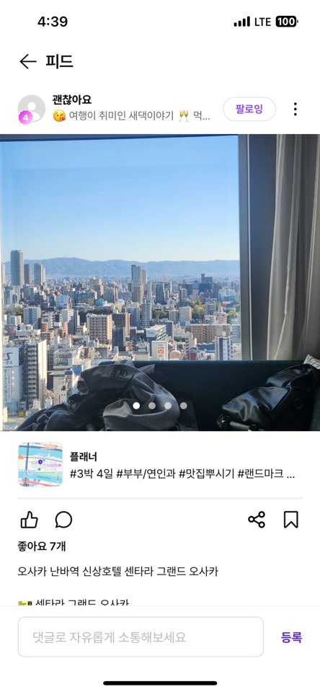
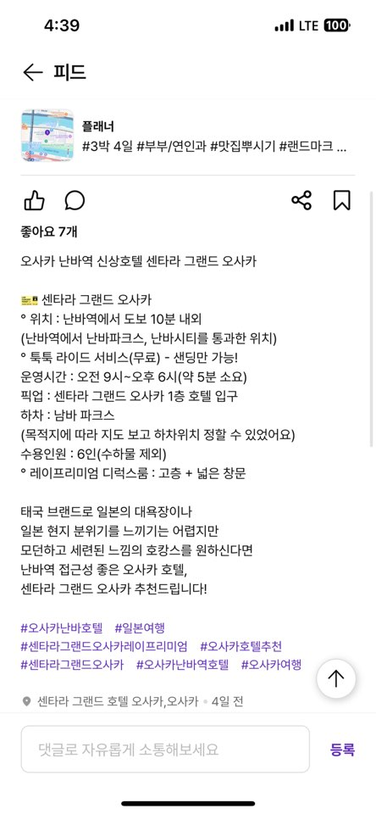
[Front] 여행만렙 > 피드 상세
개요 | 여행만렙 > 피드상세
1 | [최우수 라벨] 챌린지 심사 피드 중 최우수 등급을 받은 피드인 경우 “최우수” 라벨 노출
2 | [피드상세 해시태그] [AS-IS] 클릭 없음 [TO-BE] 해시태그 클릭 시 해시태그 검색 목록 화면으로 이동
#일본여행
게시글 1,000개 좋아요 302개
SPEC OUT v0.4
1
팔로우
최우수
괜찮아요
hailey
오사카 난바역 신상호텔 센터라 그랜드 오사카…
교토 가볼만한 곳 교토에서 10분정도 떨어져있…
좋아요 7개 댓글 2개
좋아요 27개 댓글 42개
ju7752
미미inKorea
건축전공을 한 3년차 신공사 직원이 퇴사하고…
겨울에는 삿포로 비에이투어를 꼭 가야만하는…
좋아요 3개
댓글 10개
2
크크땅꼬팝콘
치즈케이크
일본우동을 먹고싶다면? 간편하게 찾아갈 수있…
도쿄에가면 꼭 들려야할 명소! 바로 도쿄타워…
좋아요 3개
댓글 10개

Slide 53
[Front] 여행만렙 > 챌린지 > 피드 상세 > 해시태그 검색 목록
V1.0 (2025.02.17)
개요 | 여행만렙 > 챌린지 > 피드 상세 > 해시태그 검색 목록
1 | [페이지 명] 태그 검색 된 해시태그 명 노출
2 | [공유하기] 정책 다음장 참고
3 | [게시글 수] 검색된 피드의 게시글 수 “게시글” $검색된 피드 수$ + “개” (피드 최대 1,000개 노출 제한)
4 | [좋아요 수] 검색된 피드의 좋아요 수 총합 “좋아요” $검색된 피드의 좋아요$ + “개”
5 | [팔로우] 로그인한 경우) 팔로우/언팔로잉 상태 버튼 노출 로그인하지 않은 경우) 로그인페이지로 이동 > 로그인 후 되돌아옴
6 | [해시태그 피드 리스트] 무한스크롤 하여 노출 (여행만렙 “최신” 탭 스크롤 형태와 동일) 정렬 순서 : 피드 등록 최신 순 피드 수 : 최대 1,000개 챌린지 심사 완료된 피드 중 FAIL 피드 노출 제외 (미달 등급 포함)
7 | [챌린지 피드] 클릭 시 피드 상세로 이동 노출항목 정의는 다음장 참고
1
2
#일본여행
3
4
SPEC OUT v0.4
게시글 1,000개 좋아요 302개
5
팔로우
7
괜찮아요
hailey
오사카 난바역 신상호텔 센터라 그랜드 오사카…
교토 가볼만한 곳 교토에서 10분정도 떨어져있…
좋아요 7개 댓글 2개
좋아요 27개 댓글 42개
SPEC OUT v0.4
6
ju7752
미미inKorea
건축전공을 한 3년차 신공사 직원이 퇴사하고…
겨울에는 삿포로 비에이투어를 꼭 가야만하는…
좋아요 3개
댓글 10개
크크땅꼬팝콘
치즈케이크
일본우동을 먹고싶다면? 간편하게 찾아갈 수있…
도쿄에가면 꼭 들려야할 명소! 바로 도쿄타워…
좋아요 3개
댓글 10개

Slide 54

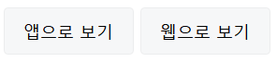
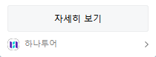
해시태그 검색 목록 공유하기 정책
V0.3 (2025.02.12)
[공유하기 예시]
공유하기 정책
닷컴 공통 모듈 공유하기 정책과 동일 (원링크 API 활용)
원링크 API 아래 요청값을 포하여 생성 (API 명세서 바로가기 >)
캠페인명 c = online_planning_hanalog
미디어소스명 pid = hanatour_dotcom
카카오톡, 페이스북, 메일공유, 문자보내기, 링크복사 공유하기 기능 제공
제목
설명
카카오톡 공유하기 정책
카카오톡 외 공유하기 정책
닷컴 공통 모듈 공유하기 정책과 동일
웹으로 보기, 앱으로 보기 버튼 2개 노출
닷컴 공통 모듈 공유하기 정책과 동일
OG 메타태그 사용
해시태그 검색화면
해시태그 검색화면
구성 | 내용
Object Type | FEED
이미지 | 여행만렙 기본 이미지
프로필 | 하나투어
제목 | $해시태그$ 여행만렙 피드
설명 | 여행 전문가가 알려주는 진짜 여행 정보
웹으로 보기 | 공유된 페이지 웹으로 호출해서 이동 (앱이 있는 경우에도 웹으로 이동)
앱으로 보기 | 공유된 페이지 앱으로 호출해서 이동 (앱이 없는경우 OS 마켓 이동)
출처링크 | 하나투어 앱 호출 (앱 메인) ※ 앱이 없는 경우 OS 마켓으로 이동
구성 | 내용
Title | $해시태그$ 여행만렙 피드
Description | 여행 전문가가 알려주는 진짜 여행 정보
Image | 여행만렙 기본 이미지
url | 공유된 페이지 딥링크 ※ 앱이 있는 경우 앱으로 호출, 앱이 없는 경우 웹으로 호출

Slide 55
여행만렙 챌린지&랭킹
챌린지도

Slide 56
[Front] 여행만렙 > 챌린지도
V1.1 (2025.02.24)
개요 | 여행만렙 > 챌린지
1 | [뒤로가기] 선택 시 이전 화면으로 이동
2 | [지도 영역] #2a : 태그 탭 버튼 태그 탭 버튼 선택 시 해당 태그가 가장 많이 있는 도시의정중앙으로 이동 됨 - 탭 버튼 옵션 : 챌린지 첫 번째 태그(디폴트) - 탭 버튼 정렬 우선순위 : 챌린지 주제 오픈 상태 & 생성일 순 - 탭 버튼 개수가 많아 화면 밖으로 나갈 경우 좌우 스와이프 됨 - 탭 선택 후 탭 위치는 고정 #2b 마커 버튼 - 태그가 포함된 피드가 해당 지도 위 마커로 표기 ㄴ도시 : 각 도시의 위경도 값에 마커노출 마커 선택 시 해당 피드 리스트 하단에 필터링 됨
3 | [태그 명] #2a 에 선택된 태그명 노출, 말줄임 없이 모두 노출
4 | [선택한 도시] #2b에 선택된 도시명 노출, 말줄임 없이 모두 노출
5 | [챌린지 피드 리스트] 무한스크롤 하여 노출 (여행만렙 “최신” 탭 스크롤 형태와 동일) 정렬 순서 : #2a 클릭된 태그가 포함된 피드 최신 순 피드 수 : 최대 1,000개 챌린지 FAIL 피드는 노출 제외
6 | [챌린지 피드] 클릭 시 피드 상세로 이동 노출항목 정의는 다음장 참고
7 | [챌린지도 진입 시 디폴트 노출 화면] case1. 챌린지 피드가 있는경우 -지도 위에 마커 노출 -마커 클릭 시 #5 반팝업 노출됨 Case2. 챌린지 피드가 없는 경우 -지도만 노출되고 마커는 없음
여행만렙
1
챌린지도
2
추천 최신 챌린지 랭킹
나의 여행만렙 >
2a
여행준비
로컬맛집
포토스팟
1월 챌린지 OPEN
선착순 마일리지 지급
챌린지하고 여행경비 모아보세요!
2b
1개의 피드
46개의 피드
발표
뿌요뿌요님이 300ⓜ 보상 받았어요
이달의 챌린지
+999개의 피드
챌린지 유의사항
나의 챌린지 참여 횟수
999개의 피드
받은 마일리지
1회
500ⓜ
549개의 피드
#여행준비
7
최대 500ⓜ
3
여행을 떠나기 전 꼭 챙겨야 할 물품이나 나만의 팁
img
#여행준비
0/100
참여하기
4
방콕
6
#로컬맛집
최대 500ⓜ
여행 중 만난 현지의 맛집과 특별한 음식 경험
img
챌린지
icon
100/100
챌린지 종료
햄슈
hailey
#포토스팟
최대 500ⓜ
5
금문교를 보러 샌프란시스코에 갔어요~미국은...
겨울 미국 서부 로드트립 북부 > 남부로 가면서…
여행에가면 꼭 사진 찍어야하는 핫플레이스 명소
img
좋아요 23개 댓글 2개
좋아요 27개 댓글 42개
15/100
참여하기

Slide 57
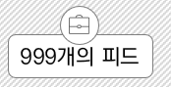
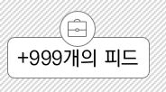
챌린지도 마커 표기 정책
V0.2 (2025.01.21)
▼최대 999개까지 실제 보유 개수로 노출
▼보유 개수 1,000개 이상부터는 +999로 노출
$ 실제 보유한 피드 수$개의 피드
$ 실제 보유한 피드 수$개의 피드
챌린지도 마커 개수 표기 정책
0개 : 영역 미노출
1~999: 모든 숫자를 그대로 노출 예: 523, 999
1,000이상 예: +999

Slide 58
여행만렙 챌린지&랭킹
랭킹

Slide 59

[Front] 여행만렙 > 랭킹
V0.3 (2025.02.12)
개요 | 여행만렙 > 랭킹
1 | [랭킹 탭] – 신규 랭킹 탭 네 번째 위치 고정 노출
2 | [랭킹 배너] 어드민에 입력한 이미지 배너 노출 - 배너 0개 : 해당 영역 미노출 - 배너 1개 : 단일 배너 1개 노출 - 배너 2개이상 : ㄴ다중 스와이프 배너 노출 ㄴ 무한 스와이프 (5초 간격) 클릭 시 어드민에 연동한 배너 URL로 이동됨 (본 창) #어드민 연동 위치 DCR 어드민 > 콘텐츠 관리 > 여행만렙 관리> 배너관리 > 랭킹 > 랭킹 상단 배너
3 | [랭킹 소식 배너] 소식 노출 영역 클릭 시 어드민 입력된 URL로 랜딩 3a) 카테고리 : “소식” 문구 고정 노출 3b) 문구 : 어드민 입력사항 노출 - 0개 : 해당 영역 미노출 - 1개 : 고정 노출 - 2개 이상 : 자동 롤링 (위아래 리스트 무한 스크롤, 1초 간격) #어드민 연동 위치 DCR 어드민 > 콘텐츠 관리 > 여행만렙 관리 > 배너관리 > 랭킹 > 소식 배너
4 | [숫자 인디케이터] #2 챌린지 배너 2개 이상인 경우 노출 $현재 배너 위치 순번$/$노출 중인 총 배너 수$
5 | [뒤로가기] 뒤로가기 클릭 시 진입 점으로 이동함 Ex. 홈 > 여행만렙 추천 탭 > 여행만렙 챌린지 탭 > 뒤로가기 시 > 홈으로 이동
5
여행만렙
1
추천 최신 챌린지 랭킹
나의 여행만렙 >
2
당신이 선택하는
올해의 여행만렙
챌린지하고 여행경비 모아보세요!
4
3
1/3
3b
소식
12월 랭킹 뿌요뿌요님 1등 축하합니다
3a
이달의 랭킹
2025.01.15 23:15 기준
1
img
닉네임은열글자가최대
상금 20만ⓜ
5
챌린지 100건 / 19,860별
2
img
jekdjfsldk
상금 15만ⓜ
1
챌린지 100건 / 19,860별
3
img
햄슈
상금 12만ⓜ
1
챌린지 100건 / 19,860별
4
img
닉네임은열글자가최대
상금 20만ⓜ
5
챌린지 100건 / 19,860별
5
img
jekdjfsldk
상금 15만ⓜ
1
챌린지 100건 / 19,860별
6
img
햄슈
1
챌린지 100건 / 19,860별

Slide 60
[Front] 여행만렙 > 랭킹
V0.3 (2025.02.12)
개요 | 여행만렙 > 랭킹
1 | [이달의 랭킹] – 신규 타이틀 고정 클릭 시 이전달 랭킹 달력 선택 팝업 노출 (다음장 참고)
2 | [마지막 업데이트 일시] 클릭 시 랭킹 유의사항 팝업 노출 마지막 업데이트 일시 노출 노출 항목 : YYYY.MM.DD HH:MM + “기준” 노출 업데이트 주기 : 1분주기 #어드민 연동) DCR 어드민 > 기초정보관리 > 닷컴 서비스 약관 관리 > 여행만렙 랭킹 유의사항
3 | [이달의 랭킹 순위] 클릭 시 순위자의 여행만렙으로 이동 #어드민 연동 위치 DCR 어드민 > 콘텐츠 관리 > 여행만렙 관리 > 배너관리 > 랭킹 > 소식 (삭제v0.3)
4 | [랭크된 사용자] 랭킹 1위~30위까지 노출 랭킹 노출 기준 참고
5 | [나의 순위] 로그인 한 사용자의 순위 Case1. 로그인한 경우&온보딩한경우 나의 순위 노출 클릭 시 미션 페이지로 이동 Case2. 로그인하지 않은 경우 또는 로그인&온보딩하지 않은 경우 나의 순위 미노출
여행만렙
랭킹 유의사항
추천 최신 챌린지 랭킹
DCR 어드민 > 기초정보관리 > 닷컴 서비스 약관 관리 > 여행만렙 랭킹 유의사항 입력사항 노출
나의 여행만렙 >
당신이 선택하는
올해의 여행만렙
챌린지하고 여행경비 모아보세요!
소식
12월 랭킹 뿌요뿌요님 1등 축하합니다
1
2
이달의 랭킹
2025.01.15 23:15 기준
3
1
img
닉네임은열글자가최대
상금 20만ⓜ
5
챌린지 100건 / 19,860별
2
img
jekdjfsldk
상금 15만ⓜ
1
챌린지 100건 / 19,860별
3
img
햄슈
상금 12만ⓜ
4
1
챌린지 100건 / 19,860별
4
img
닉네임은열글자가최대
상금 20만ⓜ
5
챌린지 100건 / 19,860별
5
img
jekdjfsldk
상금 15만ⓜ
5
1
챌린지 100건 / 19,860별
img
햄슈
6
img
닉네임은열글자가최대
상금 20만ⓜ
4
챌린지 100건 / 19,860별
1
5
챌린지 100건 / 19,860별

Slide 61
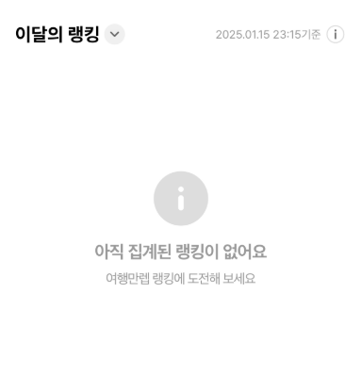
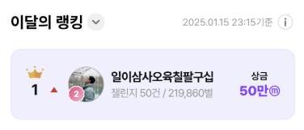
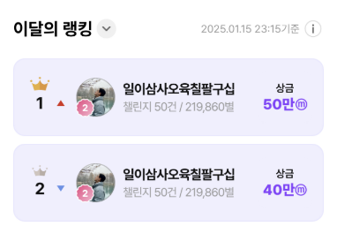
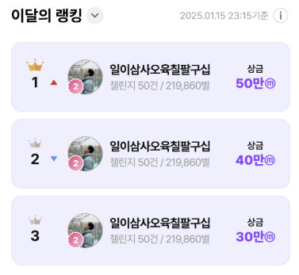
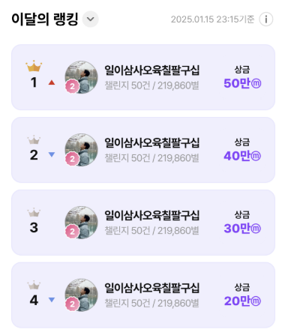
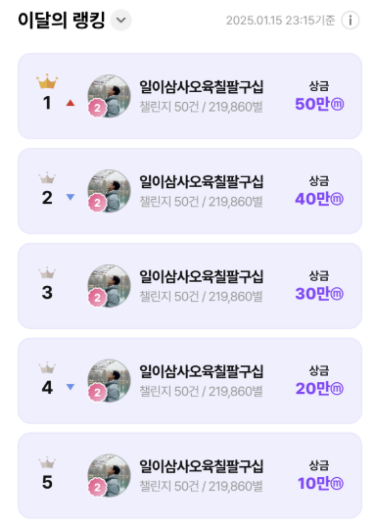
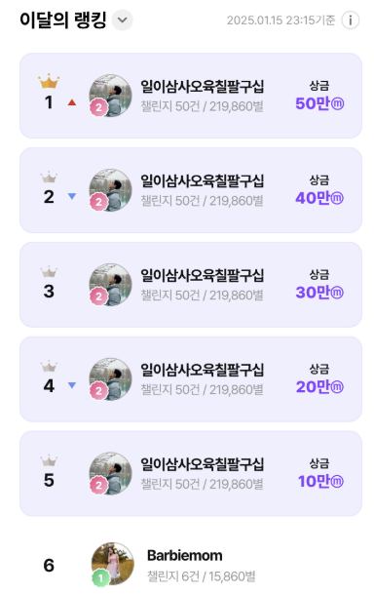
랭킹 순위 노출 케이스
V0.2 (2025.01.21)
Case1. 랭킹 순위 0명인 경우
Case2. 랭킹 순위 1명인 경우
Case3. 랭킹 순위 2명인 경우
Case4. 랭킹 순위 3명인 경우
Case5. 랭킹 순위 4명인 경우
Case6. 랭킹 순위 5명인 경우
Case7. 랭킹 순위 6명이상인 경우

Slide 62
랭킹 표기 정책
V0.2 (2025.01.21)
1
3
닉네임은열글자가최대
 | 항목 | 연동항목 | 노출 조건
① | 왕관 | 자동 노출 | 1위~5위인 경우 왕관 노출 (1위 골드, 2위~5위 실버)
② | 순위 | 자동 노출 | 1위~30위 숫자 노출
③ | 순위 상승/하락 아이콘 | 자동 노출 | 업데이트 전 (1분 전)/후 순위에 따른 상승 하락 아이콘 노출 기준 순위 상승 : 직전 순위보다 높아진 경우, 상승 아이콘 표시 순위 하락 : 직전 순위보다 낮아진 경우, 하락 아이콘 표시 순위 동일 : 별도 아이콘 없음 ※ 업데이트 전 (1분 전)과 후 순위를 비교하여 표시
④ | 프로필 이미지 | 회원 프로필 이미지 | 사용자 프로필 이미지 노출 프로필 이미지 없을 경우 기본 이미지 노출
⑤ | 레벨 | 여행만렙 레벨 | 해당 순위 사용자의 여행만렙 레벨 노출
⑥ | 닉네임 | 회원 닉네임 | 회원 닉네임 노출 최대 한 줄 이후 말줄임표
⑦ | 월 별 챌린지 피드 건 수 / 별 수 | 월 별 챌린지 피드 건 수 별 포인트 수 | 챌린지 $조회 월의 PASS 피드 수 (보통 이상 등급 포함)$건 / $조회 월 별 포인트$별 챌린지 0건, 별 0별일 경우 : 영역 미노출 챌린지만 1건 이상일 경우 : “챌린지 $조회 월의 PASS 피드 수 (보통 이상 등급 포함)$건”만 노출 별만 1별 이상일 경우 : “$조회 월 별 포인트$별” 만 노출
⑧ | 상금 | 자동 노출 | 1위~5위까지 상금 표기 1위 : 50만ⓜ 2위 : 40만ⓜ 3위 : 30만ⓜ 4위 : 20만ⓜ 5위 : 10만ⓜ 6위 부터는 상금 표기 없음
1
img
챌린지 100건 / 19,860별
상금 50만ⓜ
2
5
4
6
8
2
img
jekdjfsldk
상금 40만ⓜ
1
챌린지 100건 / 19,860별
5
7
3
img
햄슈
상금 30만ⓜ
1
챌린지 100건 / 19,860별
4
img
닉네임은열글자가최대
상금 20만ⓜ
5
챌린지 100건 / 19,860별
5
img
jekdjfsldk
상금 10만ⓜ
1
챌린지 100건 / 19,860별
6
img
햄슈
1
챌린지 100건 / 19,860별

Slide 63
나의 랭킹 표기 정책
V0.2 (2025.01.21)
 | 항목 | 연동항목 | 노출 조건
① | 왕관 | 자동 노출 | 1위~5위인 경우 왕관 노출 (1위 골드, 2위~5위 실버)
② | 순위 | 자동 노출 | 1위~1,000위 : 숫자 노출 1,000 위 이상 : “순위 밖” 노출
③ | 순위 상승/하락 아이콘 | 자동 노출 | 업데이트 전 (1분 전)/후 순위에 따른 상승 하락 아이콘 노출 기준 순위 상승 : 직전 순위보다 높아진 경우, 상승 아이콘 표시 순위 하락 : 직전 순위보다 낮아진 경우, 하락 아이콘 표시 순위 동일 : 별도 아이콘 없음 ※ 업데이트 전 (1분 전)과 후 순위를 비교하여 표시
④ | 프로필 이미지 | 회원 프로필 이미지 | 사용자 프로필 이미지 노출 프로필 이미지 없을 경우 기본 이미지 노출
⑤ | 레벨 | 여행만렙 레벨 | 해당 순위 사용자의 여행만렙 레벨 노출
⑥ | 닉네임 | 회원 닉네임 | 회원 닉네임 노출 최대 한 줄 이후 말줄임표
⑦ | 월 별 챌린지 피드 건 수 / 별 수 | 월 별 챌린지 피드 건 수 별 포인트 수 | 챌린지 $조회 월의 PASS 피드 수 (보통 이상 등급 포함)$건 / $조회 월 별 포인트$별 챌린지 0건, 별 0별일 경우 : 영역 미노출 챌린지만 1건 이상일 경우 : “챌린지 $조회 월의 PASS 피드 수 (보통 이상 등급 포함)$건”만 노출 별만 1별 이상일 경우 : “$조회 월 별 포인트$별” 만 노출
⑧ | 상금 | 자동 노출 | 1위~5위까지 상금 표기 1위 : 50만ⓜ 2위 : 40만ⓜ 3위 : 30만ⓜ 4위 : 20만ⓜ 5위 : 10만ⓜ 6위~순위 밖 : 0만ⓜ
1
3
4
6
8
1,000
img
닉네임은열글자가최대
상금 0만ⓜ
2
5
챌린지 100건 / 19,860별
5
7

Slide 64
[Front] 여행만렙 > 랭킹 > 이달의 랭킹
CASE1. 랭킹 1개인 경우
개요 | 여행만렙 > 이달의 랭킹
1 | [월별 랭킹 보기] 클릭 시 팝업 닫힘 이달의 랭킹 순위가 해당 년월의 랭킹 결과로 변경됨
여행만렙
여행만렙
추천 최신 챌린지 랭킹
나의 여행만렙 >
추천 최신 챌린지 랭킹
나의 여행만렙 >
당신이 선택하는
올해의 여행만렙
챌린지하고 여행경비 모아보세요!
당신이 선택하는
올해의 여행만렙
챌린지하고 여행경비 모아보세요!
CASE2. 랭킹 2개이상인 경우
여행만렙
추천 최신 챌린지 랭킹
나의 여행만렙 >
12월 랭킹 뿌요뿌요님 1등 축하합니다
월별 랭킹 보기
당신이 선택하는
올해의 여행만렙
챌린지하고 여행경비 모아보세요!
소식
1
소식
12월 랭킹 뿌요뿌요님 1등 축하합니다
이달의 랭킹
2025
01월 랭킹
2025.01.15 23:15 기준
이달의 랭킹
2025.01.15 23:15 기준
1
img
닉네임은열글자가최대
상금 20만ⓜ
1
img
닉네임은열글자가최대
상금 20만ⓜ
월별 랭킹 보기
5
챌린지 100건 / 19,860별
5
챌린지 100건 / 19,860별
소식
12월 랭킹 뿌요뿌요님 1등 축하합니다
클릭 시
월별 랭킹 보기 팝업 닫히고
이달의 랭킹 결과 적용
2026
4월 랭킹
이달의 랭킹
2
img
jekdjfsldk
상금 15만ⓜ
2
img
jekdjfsldk
상금 15만ⓜ
2025.01.15 23:15 기준
1
챌린지 100건 / 19,860별
1
챌린지 100건 / 19,860별
3월 랭킹
2월 랭킹
상금 12만ⓜ
상금 12만ⓜ
1
img
닉네임은열글자가최대
상금 20만ⓜ
3
img
햄슈
3
img
햄슈
5
챌린지 100건 / 19,860별
1
챌린지 100건 / 19,860별
1
챌린지 100건 / 19,860별
1월 랭킹
2
img
jekdjfsldk
상금 15만ⓜ
2025
12월 랭킹
4
img
닉네임은열글자가최대
상금 20만ⓜ
4
img
닉네임은열글자가최대
상금 20만ⓜ
1
챌린지 100건 / 19,860별
5
챌린지 100건 / 19,860별
5
챌린지 100건 / 19,860별
11월 랭킹
3
img
햄슈
상금 12만ⓜ
10월 랭킹
img
jekdjfsldk
상금 15만ⓜ
img
jekdjfsldk
상금 15만ⓜ
1
챌린지 100건 / 19,860별
5
챌린지 100건 / 19,860별
5
챌린지 100건 / 19,860별
09월 랭킹
1
1
4
img
닉네임은열글자가최대
상금 20만ⓜ
08월 랭킹
6
img
햄슈
6
img
햄슈
5
챌린지 100건 / 19,860별
1
챌린지 100건 / 19,860별
1
챌린지 100건 / 19,860별
07월 랭킹
5
img
jekdjfsldk
상금 15만ⓜ
06월 랭킹
1
챌린지 100건 / 19,860별
05월 랭킹
6
img
햄슈
챌린지 100건 / 19,860별
1
04월 랭킹

Slide 65
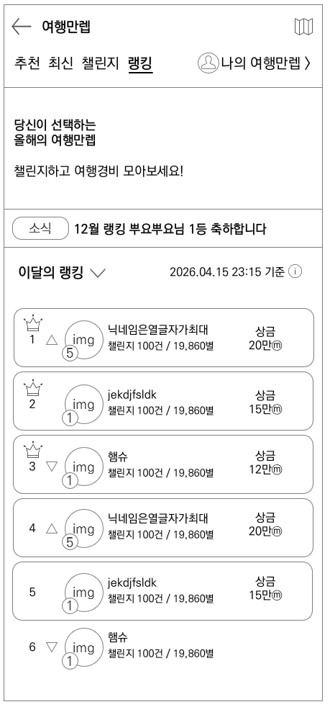
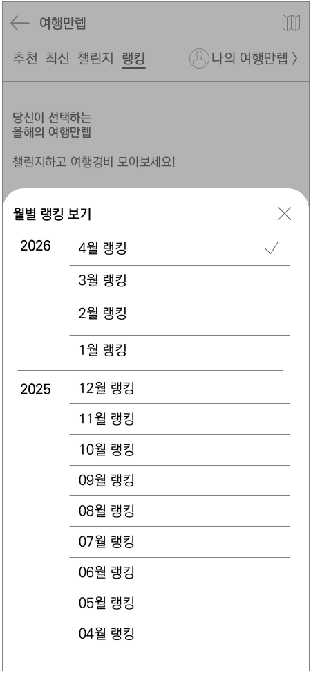
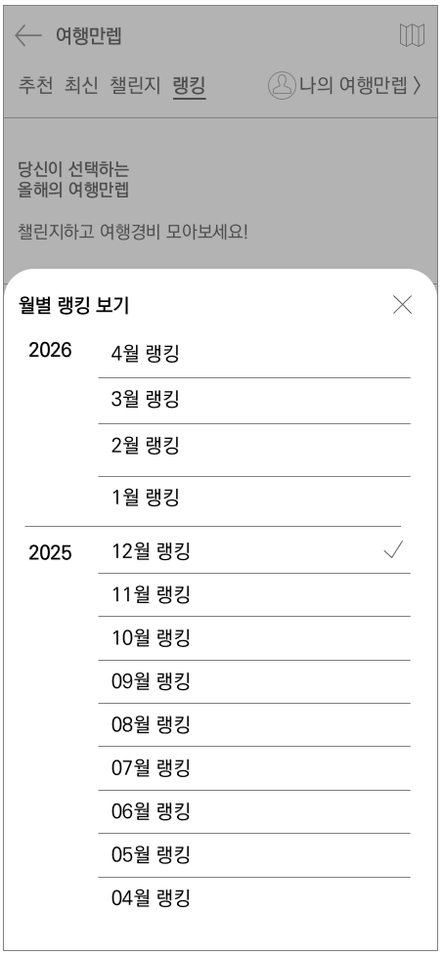
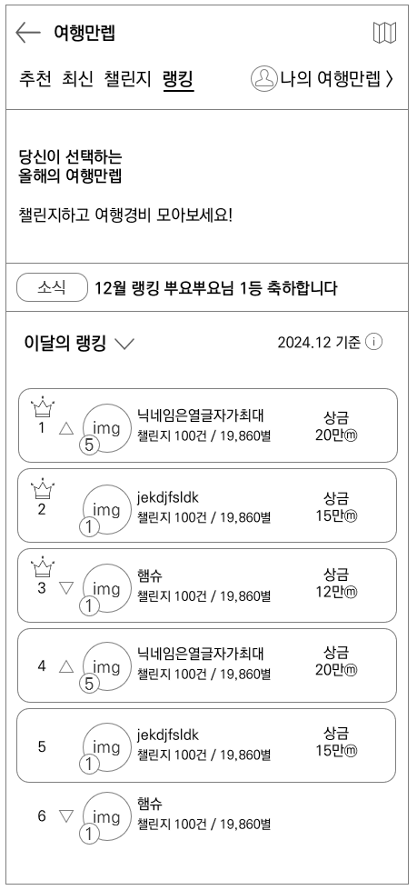
월별 랭킹 보기 적용 예시
클릭 월 기준으로 날짜 변경
클릭
클릭한 월
랭킹 적용
지난 월 클릭
클릭

Slide 66
여행만렙 챌린지&랭킹
어워즈

Slide 67
[Front] 여행만렙 > 어워즈 전
어워즈 전 Coming Soon
키비주얼
남은시간 타이머
스티키 탭
어워즈 소개
혜택
챌린지 홍보배너
랭킹 홍보배너
개요 | 여행만렙 > 어워즈 전
1 | [남은시간 타이머] 어워즈 시작일시 D-day 카운트다운 타이머 노출 DD일 HH:MM:SS 형태
2 | [스티키 탭 노출] 어워즈 소개 : 탭 시 어워즈 소개 영역으로 이동 TOP 투표 : 탭 시 얼럿 노출 Alert msg = “곧 오픈됩니다!” 어워즈 혜택 : 혜택 영역으로 이동 TOP후보 : 탭 시 얼럿 노출 Alert msg = “곧 오픈됩니다!”
여행만렙 어워즈
키비주얼 img
어워즈 남은 시간 30일 22: 16 : 16
1
2
어워즈
소개
TOP5
투표
어워즈
혜택
TOP5
후보
어워즈 소개 img
혜택 img
챌린지 홍보배너 img
랭킹 홍보배너 img

Slide 68
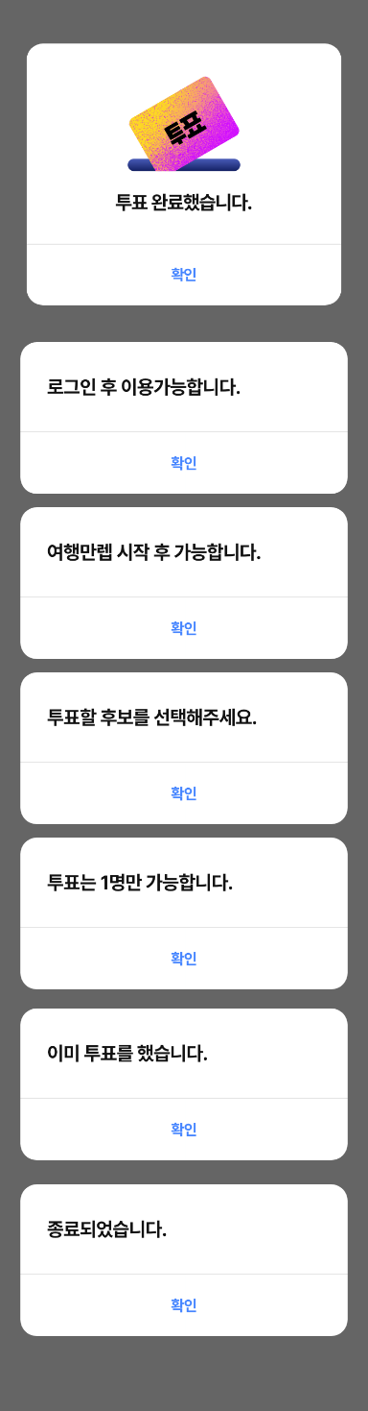
[Front] 여행만렙 > 어워즈 중 (1/2)
V0.3 (2025.02.12)
어워즈 중 오픈 및 투표 운영
키비주얼
남은시간 타이머
스티키 탭
어워즈 소개
후보 노출
투표하기
혜택
피드 이력
챌린지 홍보배너
랭킹 홍보배너
유의사항
개요 | 여행만렙 > 어워즈 중
1 | [남은시간 타이머] 어워즈 종료일시 D-day 카운트다운 타이머 노출 DD일 HH:MM:SS 형태
2 | [스티키 탭 노출] 어워즈 소개 : 탭 시 어워즈 소개 영역으로 이동 TOP 투표 : 탭 시 투표하기 영역으로 이동 어워즈 혜택 : 혜택 영역으로 이동 TOP후보 : 탭 시 후보 피드 영역으로 이동
3 | [후보 노출] 3a) 프로필 이미지 3b) 투표 선택 3c) 닉네임 (최대 10자 줄바꿈하여 노출) #연동) API로 호출하여 입력값을 넣어 운영
4 | [투표하기] Case1. 로그인하지 않은경우) 로그인 후 이용가능합니다. [확인] 로그인 창 이동 Case2. 로그인 O, 여행만렙 온보딩 X 여행만렙 시작 후 가능합니다. [확인] 온보딩 시작화면 이동 Case3. #3b 체크 없이 클릭한 경우 투표할 후보를 선택해주세요. [확인] 닫기 Case4. #3b 1명이상 클릭 시 투표는 1명만 가능합니다. [확인] 닫기 Case5. 1일 1회 투표를 완료한 경우 이미 투표를 했습니다. [확인] 닫기 Case6. 어워즈 종료된 경우 종료되었습니다. 해당 케이스 없음 삭제(v0.3) [확인] 닫기 Case7. 투표 완료 시 이미 투표를 했습니다. [확인] 닫기
여행만렙 어워즈
키비주얼 img
어워즈 남은 시간 30일 22: 16 : 16
1
2
어워즈
소개
TOP5
투표
어워즈
혜택
TOP5
후보
어워즈 소개 img
3
3a
3b
3c
노을몽마르뜨
햄슈
치즈케이크
삭제(v0.3)
닉네임은최대 열글자임
방콕조아
헤일리
4
투표하기
다음장 계속

Slide 69
[Front] 여행만렙 > 어워즈 중 (2/2)
어워즈 중 오픈 및 투표 운영
키비주얼
남은시간 타이머
스티키 탭
어워즈 소개
후보 노출
투표하기
혜택
피드 이력
챌린지 홍보배너
랭킹 홍보배너
유의사항
개요 | 여행만렙 > 어워즈 중
1 | [후보 노출] 1a) 프로필 이미지 클릭 시 해당 프로필의 여행만렙으로 이동 1b) 닉네임 (최대 10자 모두 노출) 1c) 피드 썸네일 이미지 (사진/영상) 1d) 피드 내용 (최대 2줄 이후 말줄임표) #연동) API로 호출하여 입력값을 넣어 운영
2 | [피드] 클릭 시 해당 피드 상세로 이동
3 | [유의사항] 디폴트 접힘
여행만렙 어워즈
혜택 img
1
1a
1b
img
$닉네임명$
1c
2
피드 썸네일 이미지
피드 썸네일 이미지
1d
피드 내용 최대 두줄이후 말줄임표 내용 노출…
피드 내용 최대 두줄이후 말줄임표 내용 노출…
img
$닉네임명$
피드 썸네일 이미지
피드 썸네일 이미지
피드 내용 최대 두줄이후 말줄임표 내용 노출…
피드 내용 최대 두줄이후 말줄임표 내용 노출…
챌린지 홍보배너 img
랭킹 홍보배너 img
3
유의사항

Slide 70
[Front] 여행만렙 > 어워즈 후 (1/2)
어워즈 후 결과 발표
키비주얼
스티키 탭
결과 발표
혜택
피드 이력
챌린지 홍보배너
랭킹 홍보배너
개요 | 여행만렙 > 어워즈 후
1 | [스티키 탭 노출] TOP5 소개 : 탭 시 결과 발표 영역으로 이동 TOP5 혜택 : 혜택 영역으로 이동 TOP피드 : 탭 시 TOP 피드 영역으로 이동
2 | [결과 노출] 2a) 프로필 이미지 2b) 닉네임 (최대 10자 줄바꿈하여 노출) #연동) API로 호출하여 입력값을 넣어 운영
여행만렙 어워즈
키비주얼 img
1
TOP5
소개
TOP5
혜택
TOP5
피드
2
2a
2b
노을몽마르뜨
햄슈
치즈케이크
닉네임은최대 열글자임
방콕조아
다음장 계속

Slide 71
[Front] 여행만렙 > 어워즈 후 (2/2)
어워즈 후 결과 발표
키비주얼
스티키 탭
결과 발표
혜택
피드 이력
챌린지 홍보배너
랭킹 홍보배너
개요 | 여행만렙 > 어워즈 후
1 | [후보 노출] 1a) 프로필 이미지 클릭 시 해당 프로필의 여행만렙으로 이동 1b) 닉네임 (최대 10자 모두 노출) 1c) 피드 썸네일 이미지 (사진/영상) 1d) 피드 내용 (최대 2줄 이후 말줄임표) #연동) API로 호출하여 입력값을 넣어 운영
2 | [피드] 클릭 시 해당 피드 상세로 이동
3 | [유의사항] 디폴트 접힘
여행만렙 어워즈
혜택 img
1
1a
1b
img
$닉네임명$
1c
2
피드 썸네일 이미지
피드 썸네일 이미지
1d
피드 내용 최대 두줄이후 말줄임표 내용 노출…
피드 내용 최대 두줄이후 말줄임표 내용 노출…
img
$닉네임명$
피드 썸네일 이미지
피드 썸네일 이미지
피드 내용 최대 두줄이후 말줄임표 내용 노출…
피드 내용 최대 두줄이후 말줄임표 내용 노출…
챌린지 홍보배너 img
랭킹 홍보배너 img

Slide 72
여행만렙 챌린지&랭킹
나의 레벨

Slide 73
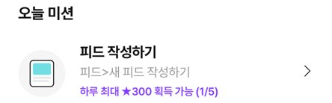
미션 수정
V0.3 (2025.02.12)
나의 레벨 > 미션만 수정, 온보딩 미션은 수정하지 않음
1
2
3
5
4
① 미션 구분 | AS-IS | TO-BE
 | 타이틀 | 작업 내용 | ② 타이틀 | ③ 설명 | ③ 설명 | 획득 포인트 | 포인트 제한 | ④ 서브타이틀 | ③ 서브타이틀 | ⑤이동 화면 | 별포인트 수령기간
챌린지 미션 |  | 신규 | 챌린지 피드 심사 통과하기 | 보통/우수/최우수 선정되기 | 보통 > 우수 > 최우수 도전하기 | 30 | 월 최대 100회 | 월 최대 ★3,000 획득가능 (N/100) | 월 최대 ★2,000 획득가능 (N/100) | 여행만렙 홈 > 챌린지 TAB으로 이동 | 월 제한
 |  | 신규 | 챌린지 우수/최우수 받기 | 챌린지 피드 최우수 선정되기 | 우수 ★30, 최우수 ★50 지급 | 우수 30 최우수 50 | 월 최대 100회 | 월 최대 ★3,000 획득가능 (N/100) |  | 여행만렙 홈 > 챌린지 TAB으로 이동 | 월 제한
오늘 미션 | 사진/영상 피드 작성하기 | 미션 변경 | 변경없음 | 변경없음 | 변경없음 | 20 | 하루 최대 5회 | 하루 최대 ★100 획득가능 (N/5) | 하루 최대 ★150 획득가능 (N/5) | 변경없음 | 변경없음
 | - | 신규 | 사진/영상 피드 작성할 때 해시태그하기 | 피드 해시태그 하기 | 피드 해시태그 하기 | 5 | 하루 최대 3회 | 하루 최대 ★15 획득가능 (N/3) | 하루 최대 ★15 획득가능 (N/3) | 사진&영상 피드 작성 화면으로 이동 | 변경없음
 | 사진&영상 피드 작성할 때 태그하기 | 미션 변경 | 변경없음 | 변경없음 | 변경없음 | 5 | 하루 최대 5회 | 하루 최대 ★25 획득가능 (N/5) | 하루 최대 ★25 획득가능 (N/5) | 변경없음 | 변경없음
 | 잘 작성한 사진&영상 피드 보상받기 | 미션 변경 | 변경없음 | 변경없음 | 변경없음 | 5 | 하루 최대 10회 | 하루 최대 ★50 획득가능 (N/10) | 하루 최대 ★50 획득가능 (N/10) | 변경없음 | 변경없음
 | 사진&영상 피드 호감 표현하기 | 미션 변경 | 변경없음 | 변경없음 | 변경없음 | 10 | 하루 최대 5회 | 하루 최대 ★50 획득가능 (N/5) | 하루 최대 ★50 획득가능 (N/5) | 변경없음 | 변경없음
 | 사진&영상 피드 보고 댓글 작성하기 | 미션 변경 | 변경없음 | 변경없음 | 변경없음 | 5 | 하루 최대 10회 | 하루 최대 ★50 획득가능 (N/10) | 하루 최대 ★50 획득가능 (N/10) | 변경없음 | 변경없음
 | 여행만보 출석체크하기 | 미션 변경 | 변경없음 | 변경없음 | 변경없음 | 1 | 하루 최대 1회 | 하루 최대 ★1 획득가능 (N/1) | 하루 최대 ★30 획득가능 (N/3) | 변경없음 | 변경없음
이달미션 | 플래너에서 새 일정 만들기 | 미션 변경 | 변경없음 | 변경없음 | 변경없음 | 10 | 월 최대 3회 | 월 최대 ★30 획득가능 (N/3) | 월 최대 ★30 획득가능 (N/3) | 변경없음 | 변경없음
 | 하나오픈챗 참여하기 | 미션 변경 | 변경없음 | 변경없음 | 변경없음 | 10 | 월 최대 3회 | 월 최대 ★30 획득가능 (N/3) | 월 최대 ★30 획득가능 (N/3) | 변경없음 | 변경없음
 | 여행 후기 남기기 | 미션 변경 | 변경없음 | 변경없음 | 변경없음 | 10 | 월 최대 3회 | 월 최대 ★30 획득가능 (N/3) | 월 최대 ★30 획득가능 (N/3) | 변경없음 | 변경없음
 | 도움이 되는 후기 찾기 | 미션 삭제 | 삭제 |  |  |  |  |  |  |  | 변경없음
 | 나의 여행 스타일 알아보기 | 미션 변경 | 변경없음 | 변경없음 |  | 5 | 변경 없음 |  | 최초 1회 ★5 획득가능 | 변경없음 | 변경없음
구매미션 | 해외 패키지 예약하기 | 미션 삭제 | 삭제 |  |  |  |  |  |  |  | 변경없음
 | 국내 패키지 예약하기 | 미션 삭제
 | 해외 항공 예약하기 | 미션 삭제
 | 해외 호텔 예약하기 | 미션 삭제

Slide 74
여행만렙 챌린지&랭킹
유입지점-홈

Slide 75
[Front] 홈 > “여행만렙 랭킹(닷컴전용)” 컴포넌트
V0.3 (2025.02.12)
V1.2 (2025.02.26)
개요 | 홈 > “여행만렙 랭킹(닷컴전용)” 컴포넌트
1 | [여행만렙 랭킹 컴포넌트] 어드민에 노출로 설정된 경우 컴포넌트 노출 닷컴에만 노출됨 #어드민 연동) DCR 어드민 > 전시 > 메인 홈 V2 > 하위 메뉴 > 레이아웃 > “여행만렙 랭킹(닷컴전용)” 컴포넌트
2 | [타이틀] 어드민에 입력된 타이틀 노출 입력사항 없을 경우 미노출
3 | [랭킹 순위 노출 영역] 조회 당월의 랭킹 1위~3위 노출 (5분 주기)
4 | [랭킹 순위자 프로필] 랭킹 순위자 클릭 시 해당 사용자의 여행만렙으로 이동
5 | [나의 랭킹 확인] Case1. 로그인한 사용자가 랭킹1위~3위권밖 또는 로그인하지 않은 경우 “나의 랭킹을 확인해보세요” 노출 Case2. 로그인한 사용자가 랭킹1위~3위인경우 “나의 랭킹을 확인해보세요” 미노출
6 | [랭킹 TAB 화면 이동 영역] 클릭 시 여행만렙 홈 > “랭킹” TAB 화면으로 이동
7 | [더보기] Case1. 어드민 URL 입력 값이 있을 경우) 더보기 버튼 노출 - 클릭 시 입력된 URL로 이동 - 현재창인 경우: 현재창이동 - 새창인 경우 : 새창이동 Case2. 어드민 URL 입력 값이 없을 경우) 더보기 버튼 미노출 #어드민 연동 DCR 어드민 > 전시 > 메인 홈 V2 > 하위 메뉴 > 레이아웃 > “여행만렙 랭킹(닷컴전용)” 컴포넌트 > 더보기
하나투어
홈 여행추구미 여행만렙 여행쇼룸
CASE1. 여행만렙 랭킹 1~3순위 랭킹이 전체 있는 경우
CASE2. . 여행만렙 랭킹 1~3순위 랭킹이 하나라도 없는 경우
1
2
7
2
7
여행만렙 이달의 랭킹
더보기 >
여행만렙 이달의 랭킹
더보기 >
3
6
3a
4
1위
1위
img
img
2위
3b
3위
2위
3위
img
3c
img
img
img
1
2
4
치즈케이크
봉니봉니
닉네임은열글자가최대
고정
디자인 노출
3d
아직 순위권 랭킹이 없어요
지금 바로 도전해보세요
5
?? 나의 랭킹을 확인해보세요
6
랭킹 보러가기
랭킹 보러가기
 | 항목 | 연동항목 | 노출 조건
3a | 순위 | 고정 노출 | 1위~3위 순서 고정 노출
3b | 프로필 이미지 | 자동 노출 | 레벨 순위자의 프로필 이미지 노출 프로필 이미지 없을 경우 기본 이미지 노출
3c | 레벨 | 자동 노출 | 랭킹 순위자의 레벨 노출
3d | 닉네임 | 자동 노출 | 랭킹 순위자 회원 닉네임 노출 최대 한 줄을 벗어난경우 줄바꿈하여 모두 노출

Slide 76
여행만렙 챌린지&랭킹
Admin - 여행만렙

Slide 77
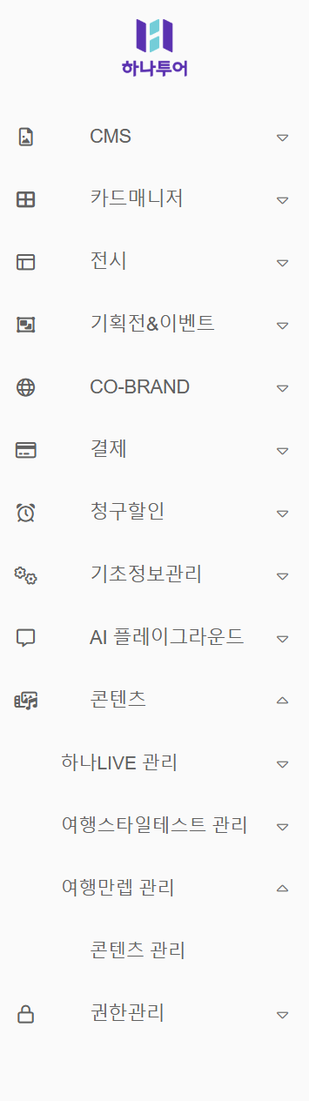
[DCR Admin] 콘텐츠 > 여행만렙 관리
V0.3 (2025.02.12)
여행만렙 관리
챌린지 관리
챌린지 심사
배너 관리
신규 메뉴
챌린지
랭킹
콘텐츠 관리
메뉴명 |  |  | 메뉴명 | 설명
콘텐츠 | 여행만렙 관리 | 챌린지 관리 |  | 챌린지 생성/수정/삭제 관리 화면
 |  | 챌린지 심사 |  | 챌린지 심사 화면
 |  | 배너관리 | 챌린지 | 챌린지 화면 배너 관리
 |  |  | 랭킹 | 랭킹 화면 배너 관리

Slide 78
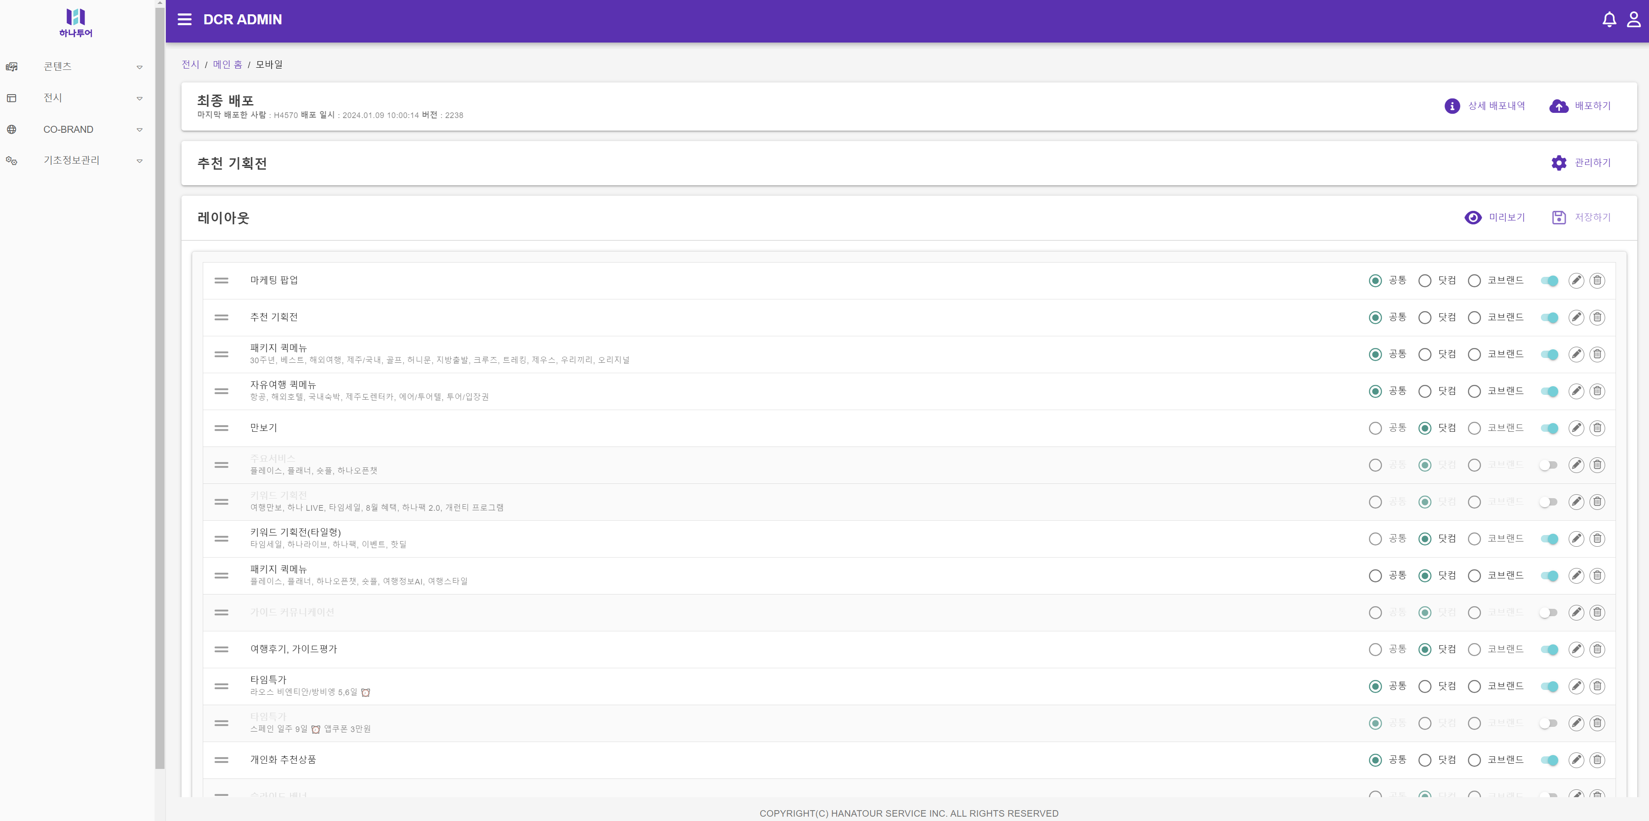
[DCR Admin] 콘텐츠 > 여행만렙 관리 > 챌린지 관리
V0.2 (2025.01.21)
V0.3 (2025.02.12)
V1.0 (2025.02.17)
개요 | 챌린지 관리 *유사 어드민 – 기획전&이벤트 > 혜택 > 관리
1 | [챌린지 관리 메뉴 추가]
2 | [챌린지 관리 타이틀]
3 | [챌린지 년월 검색] 챌린지 년월 필터 검색 YYYYMM 형태의 날짜 입력 검색 검색된 결과가 없을 경우는 아래 챌린지 검색 결과가 없음
4 | [챌린지 태그 건수] 검색된 $챌린지 태그 수$
5 | [+신규추가] 챌린지 행추가됨
6 | [태그번호/챌린지 코드/챌린지명/주제태그/설명/참여가능수/최대보상마일리지/주제이미지/배경컬러코드/챌린지년월] 태그번호 : 자동 채번 챌린지코드 : 문자 입력 챌린지명 : 문자 입력 주제태그 : 주제해시태그 문자열 입력 설명 : 설명 입력 참여 가능 수 : 최대 통과 수 (PASS 피드 수) 1,000까지만 입력 가능 심사통과수 : 현재 통과된 피드 수 (PASS 피드 수) 최대 보상 마일리지 : 숫자입력 주제 이미지 : 이미지 URL 입력 배경 컬러코드 : 컬러코드 입력 챌린지년월 : YYYYMM 형태 입력 등록자 : 저장한 사용자의 이름 노출
2
콘텐츠 / 여행만렙 관리 / 챌린지 관리
여행만렙 관리
챌린지 관리
1
챌린지 관리
3
검색
챌린지 심사
챌린지 년월 검색
배너 관리
4
챌린지
챌린지 2건
5
랭킹
신규추가
콘텐츠 관리
6
태그번호 | *챌린지 코드 | *챌린지 명 | *주제태그 | *설명 | *참여 가능 수 | 심사 통과 수 | *최대 보상 마일리지 | *주제 이미지 | *배경 컬러코드 | *챌린지 년월 | 저장 삭제 | 등록자
 | ______ | ______ | ______ | ______ | ______ | ______ | ______ | ______ | ______ | ______
2 | 0000002 | 2025년4월 | 여행준비 | 여행을 떠나기 … | 100 | 50 | 500 | https://image.... | #11CFEF | 202504 |  | 김하나
1 | 0000001 | 2025년4월 | 로컬맛집 | 여행 중 만난 … | 100 | 0 | 500 | https://image. c... | #11CFEF | 202504 |  | 김하나
7
Records per page: 15 1-2 of 2
7 | [저장/삭제] 저장 미입력 항목이 있을 경우 얼럿 노출) 입력되지 않은 항목이 있습니다. [확인] : 클릭 시 닫기 1,000을 초과하는 경우 얼럿 노출) Alert = “참여 가능 수는 1,000까지만 가능합니다.” 필수 입력 항목,저장 후 수정 불가 삭제만 가능 저장된 상태에서 클릭하면 하단에 챌린지 주제태그 관리 화면이 노출됨 (v0,4 삭제) 저장완료 시 토스트 메시지 노출) 저장 되었습니다. 2) 삭제 조회월, 조회월보다 과거인 경우 비활성화 – 삭제 불가 조회월보다 미래인 경우 활성화 – 삭제 가능 삭제완료 시 토스트 메시지 노출) 삭제 되었습니다.

Slide 79
[DCR Admin] 콘텐츠 > 여행만렙 관리 > 챌린지 심사 (1/2)
V0.2 (2025.01.21)
V0.3 (2025.02.12)
V1.1 (2025.02.24)
개요 | 챌린지 심사 관리 화면 - 리스트
1 | [no] 챌린지 피드 시퀀스 넘버
2 | [심사상태] 심사 대기/심사 중(삭제v0.3)/심사 완료 / 심사 대상 초과 노출
3 | [심사결과] 미달/보통/우수/최우수 노출
4 | [피드 id] 피드 id 노출 클릭 시 심사 화면으로 이동
5 | [챌린지 코드] 챌린지 코드 번호 노출
6 | [챌린지 명] 챌린지명 노출
7 | [주제태그] 참여한 주제 태그 노출
8 | [내용] 피드 내용 노출 클릭 시 심사 화면으로 이동
9 | [작성자] 고객번호 노출
10 | [작성일] 피드 생성일
11 | [수정일] 피드 업데이트 일
12 | [삭제일] 피드 삭제일
13 | [공개여부] 피드 공개여부
14 | [조회기간] 디폴트 날짜 설정 없음 14a) 조회기간 필터 값
15 | [키워드] 디폴트 미입력 입력한 키워드와 완전히 일치해야 검색됨 15a) 검색필터 값
16 | [검색] 검색 클릭 시 조회기간, 키워드 입력 내용으로 조회되며 미입력 시 전체 검색으로 처리됨 디폴트 : 전체 검색
17 | [조회기간 디폴트] 디폴트 셋팅 날짜 : 2024.10.01~오늘날짜
콘텐츠 / 여행만렙 관리 / 챌린지 심사
여행만렙 관리
챌린지 심사
챌린지 관리
14
17
15
챌린지 심사
조회기간
등록일자
2024.10.01 ~ 2025.02.21
키워드
챌린지명
키워드 입력
배너 관리
챌린지
16
랭킹
검색
콘텐츠 관리
1
2
3
4
5
6
7
8
9
10
11
12
삭제
하드
딜리트 여서
불필요
(v0.3)
13
No | 심사상태 | 심사결과 | 피드 id | 챌린지 코드 | 챌린지명 | 주제태그 | 내용 | 작성자 | 작성일 | 수정일 | 삭제일 | 공개여부
100 | 심사 대기 | - | 2345 | CH0000001 | 2025년 4월 | 여행준비 | 괌 롯데 호텔… | C001234567 | 2024.05.01 12:59:59 | 2024.05.10 12:59:59 | 2024.05.10 12:59:59 | Y
99 | 심사 대상 초과 | - |  |  |  | 로컬맛집 | 송크란 축제… | C001234568 | YYYY.MM.DD HH:MM:SS | YYYY.MM.DD HH:MM:SS | YYYY.MM.DD HH:MM:SS | Y
98 | 심사 완료 | 우수 |  |  |  | 여행준비 | 삿포로 12월은… | C001234569 | YYYY.MM.DD HH:MM:SS | YYYY.MM.DD HH:MM:SS | YYYY.MM.DD HH:MM:SS | N
97 | 심사 완료 | 최우수 |  |  |  | 로컬맛집 | 유후인도 같이… | C001234111 | YYYY.MM.DD HH:MM:SS | YYYY.MM.DD HH:MM:SS | YYYY.MM.DD HH:MM:SS | Y
: | 심사 완료 | 최우수
: | 심사 완료 | 보통
: | 심사 완료 | 미달
: | 심사 완료 | 미달
91 | 심사 완료 | 미달 |  |  |  | 여행준비 | 산타모니카… | C001234567 | YYYY.MM.DD HH:MM:SS | YYYY.MM.DD HH:MM:SS | YYYY.MM.DD HH:MM:SS | Y
최근 수정일 순
삭제 하드 딜리트여서 불필요
(v0.3)
< 1 2 3 4 … 9 10 >
15a
챌린지명
14a
챌린지명
챌린지 코드
피드 id
작성자
심사상태
심사결과
등록일자
등록일자
수정일자
삭제일자

Slide 80
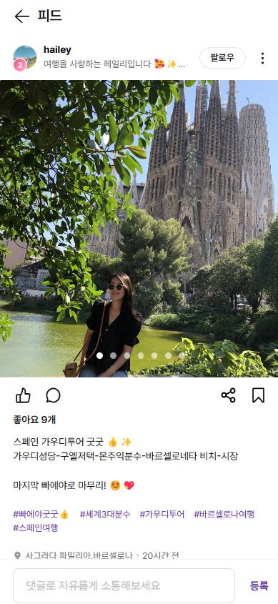
[DCR Admin] 콘텐츠 > 여행만렙 관리 > 챌린지 심사 (2/3)
V0.3 (2025.02.12)
개요 | 챌린지 심사 관리 화면 - 심사
1 | [보러가기] 클릭 시 피드 모바일 팝업 노출
2 | [평가] 예/아니오 라디오 버튼 디폴트 선택 없음 예 : 10점, 아니오 : 0점
3 | [평가 점수 및 보상] 총 $항목별 점수 총합$ $심사등급$ 보상지급 $보상마일리지$ⓜ #2 예/아니오 클릭 시마다 즉시 합산
4 | [심사완료 버튼] 심사완료 시 항목 별 예/아니오 입력 체크 후 저장 심사완료 버튼 클릭 시 알럿 노출) 심사를 완료하시겠습니까? 확인 심사 완료로 상태 변경되며, 즉시 보상이 지급되며 수정할 수 없습니다. [확인] 심사 완료 상태 변경, 즉시 보상 지급 심사 완료 버튼 비활성화됨 심사 완료 상태 변경 시 토스트 메시지 노출) 저장 되었습니다. 예/아니오 항목 1개라도 누락된 경우 얼럿 노출) 평가 누락된 항목이 있습니다. [확인] 닫기 심사 통과수 >=참여 가능수가 되는 경우 얼럿 노출) 심사 가능 개수를 초과했습니다. 추가 심사는 불가능하며, 초과된 피드는 '심사 대상 초과' 상태로 변경됩니다. [확인] 닫기
5 | [목록] 목록으로 이동
6 | [주요키워드] ChatGPT 활용하여 키워드 노출 입력항목 수정 가능 다음장 참고
7 | [1차 피드심사 ChatGPT 활용 프롬프트] 다음장 참고 (삭제 v1.1)
V1.0 (2025.02.17)
V1.1 (2025.02.24)
V1.2 (2025.02.26)
콘텐츠 / 여행만렙 관리 / 챌린지 심사
여행만렙 관리
챌린지 심사
챌린지 관리
기본정보
챌린지 심사
배너 관리
챌린지 코드 | CH0000001 |  | 챌린지명 | 25년 4월 |  | 주제태그 | 여행맛집
작성자 | C001234567 |  | 피드id | 2345 |  | 공개여부 | Y
작성일 | 2024.05.01 12:59:59 |  | 수정일 | 2024.05.10 12:59:59 |  | 삭제일 | 2024.05.10 12:59:59
주요 키워드 | 맛집, 방콕여행, 겨울여행
심사상태 | 심사완료 | 심사 결과 | 최우수/500ⓜ | 심사일 | 2025.12.31 12:55 | 심사자 | 김하나
챌린지
랭킹
콘텐츠 관리
1
보러가기
삭제 v0.4
6
평가 기준 | 평가 항목 | 예/아니오 | 점수
[사진/영상] | 사진이 3장 이상 또는 10초 이상 영상이 포함되어 있는가? |  | 10점
[내용 길이] | 공백 제외 100자 이상 작성되었는가? |  | 0점
[워터마크 또는 캡쳐] | 워터마크나 QR 코드가 포함되지 않았고, 캡쳐 사진이 포함되어있지 않은가? |  | 0점
[얼굴 가림 제한] | 인물사진 속에 인물이 이모티콘, 그림, 모자이크, 블러 처리 되어있지 않은가? |  | 10점
[주제 적합성] | 챌린지 주제 해시태그와 피드의 내용이 연관이 있는가? |  | 10점
[해시태그] | 해시태그를 3개 이상 사용했는가? |  | 10점
[장소 태그] | 피드가 실제 장소와 일치하는 위치(위경도)로 저장되었는가? |  | 10점
[구체적 정보] | 피드 내에 장소명(정확한 주소 또는 명소명), 가격 정보(비용, 요금), 교통 정보(이동 수단, 거리, 소요 시간 등) 중 하나 이상 명확히 언급되었는가? |  | 10점
[여행 관련성] | 게시물이 해외여행과 관련된 내용인가? |  | 10점
[경험 기반] | 경험 기반의 여행지의 정보 (관광명소, 맛집, 꿀팁 등)를 제공하는가? |  | 10점
2
예
아니오
예
아니오
예
아니오
Browser
예
아니오
예
아니오
예
아니오
예
아니오
예
아니오
예
아니오
예
아니오
CASE1. 심사 대기 상태
3
총 80점 최우수 보상지급 500ⓜ
CASE2. 심사 완료 상태
CASE3. 심사 대상 초과 상태
※ 저장 시 심사 완료로 상태 변경되며, 보상이 지급됩니다.
총 80점 최우수 보상지급 500ⓜ
4
5
심사 완료
목록
심사 완료
목록
심사 완료
목록
다음장 계속

Slide 81
[DCR Admin] 콘텐츠 > 여행만렙 관리 > 챌린지 심사 (3/3)
V1.1 (2025.02.24)
개요 | 챌린지 심사 관리 화면 - 심사
1 | [주요키워드 ChatGPT 프롬프트 입력 영역] Textarea 로 크기 조정 가능 마지막으로 요청된 프롬프트는 저장되어있음
2 | [요청] 클릭 시 chatGPT에 요청 요청 시 로딩 바 노출됨 요청 시 #1 입력창 선택 금지, 버튼명 “작업중” 노출 및 비활성화 요청 완료 후 응답 값은 주요키워드 영역에 입력됨 (판단 사유는 예/아니오 입력 영역에 함께 노출됨 단순 1회 노출되고 저장되진 않음)
3 | [심사 ChatGPT 프롬프트 입력 영역] Textarea 로 크기 조정 가능 마지막으로 요청된 프롬프트는 저장되어있음
4 | [요청] 클릭 시 chatGPT에 요청 요청 시 #1 입력창 선택 금지, 버튼명 “작업중” 노출 및 비활성화 요청 완료 후 응답 값은 심사 평가항목 예/아니오에 입력됨 (판단 사유는 예/아니오 입력 영역에 함께 노출됨 단순 1회 노출되고 저장되진 않음)
콘텐츠 / 여행만렙 관리 / 챌린지 심사
여행만렙 관리
챌린지 심사
챌린지 관리
기본정보
챌린지 심사
배너 관리
챌린지
앞장 계속
랭킹
콘텐츠 관리
주요키워드 ChatGPT
1
2
요청
심사 ChatGPT
3
4
요청

Slide 82
ChatGPT 프롬프트 - 주요키워드
V0.3 (2025.02.12)
응답모델 : GPT-4o-mini
다음은 여행 관련 피드 텍스트입니다.
이 데이터를 분석하여 가장 많이 언급된 핵심 키워드 상위 5개를 빈도순으로 정리하여 JSON 형식으로 결과를 반환해 주세요. 카테고리
여행지 (예: 태국, 방콕, 에펠탑, 관광명소 등)
숙박 (예: 호텔, 리조트 등)
교통 (예: 항공권, 기차, 버스 등)
맛집 (예: 로컬맛집, 레스토랑, 카페, 길거리음식 등)
기타 (예: 날씨, 환율, 여행팁, 쇼핑, 여름, 겨울방학 등)
추가 고려사항
여행과 관련성이 낮은 단어(예: "정말", "그래서")는 제외해 주세요.
유사 키워드는 하나로 묶어 주세요. (예: "항공권"과 "비행기표" → "항공권")
두 단어 이상으로 이루어진 키워드는 띄어쓰기 없이 쉼표(,)로 구분해 주세요.
카테고리 구분 없이 전체에서 가장 많이 등장한 키워드 최대 5개만 출력해 주세요.
출력 예시
태국,방콕,항공권,미쉐린레스토랑,여행팁

Slide 83
ChatGPT 프롬프트 – 1차 피드심사
V0.3 (2025.02.12)
응답모델 : GPT-4o-mini 다음은 여행 챌린지 피드입니다. 이 피드를 아래 평가 기준에 따라 자동으로 심사하고 예/아니오로 답변을 JSON 형식으로 결과를 반환해 주세요
평가 기준
1. [사진/영상] 사진이 3장 이상 또는 10초 이상 영상이 포함되어 있는가?
2. [내용 길이] 공백 제외 100자 이상 작성되었는가?
3. [워터마크 또는 캡쳐] 워터마크나 QR 코드가 포함되지 않았고, 캡쳐 사진이 포함되어있지 않은가?
4. [얼굴 가림 제한] 인물사진 속에 인물이 이모티콘, 그림, 모자이크, 블러 처리 되어있지 않은가?
5. [주제 적합성] 챌린지 주제 해시태그와 피드의 내용이 연관이 있는가?
6. [해시태그] 해시태그를 3개 이상 사용했는가?
7. [장소 태그] 게시물이 실제 장소와 일치하는 위치로 저장되었는가?
8. [구체적 정보] 피드 내에 장소명(정확한 주소 또는 명소명), 가격 정보(비용, 요금 등 숫자와 단위 포함), 또는 교통 정보(이동 수단, 거리, 소요 시간 등) 중 하나 이상이 명확히 언급되었는가?
9. [여행 관련성] 게시물이 해외여행과 관련된 내용인가?
10 [경험 기반] 경험 기반의 여행지의 정보 (관광명소, 맛집, 꿀팁 등)를 제공하는가?

Slide 84
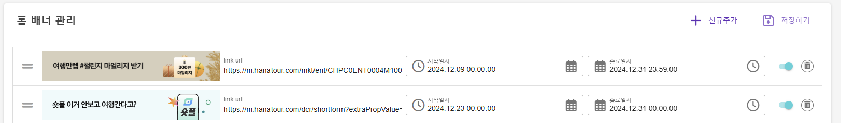
[DCR Admin] 콘텐츠 > 여행만렙 관리 > 배너 관리 > 챌린지
V0.2 (2025.01.21)
개요 | 챌린지 배너 관리 화면 여행만보 배너 관리 화면 UI 동일
1 | [신규추가] 배너 입력행 추가 입력행 추가 시 #8 노출은 디폴트 off 그 외 기본 입력사항 없음
2 | [저장하기] 입력/수정사항 저장 변경사항이 있을 경우 활성화 저장하기 버튼 클릭 시 얼럿 노출) 변경 사항을 저장 하시겠습니까? [닫기] 얼럿 닫힘 [확인] 저장 처리 저장완료 시 토스트 메시지 노출) 저장되었습니다.
3 | [순서변경] 드래그앤드롭 순서변경
4 | [배너 이미지] URL입력
5 | [링크 url] 랜딩 URL 입력
6 | [시작일시] 배너 노출 시작일시 YYYY.MM.DD HH:MM:SS
7 | [종료일시] 배너 노출 시작일시 YYYY.MM.DD HH:MM:SS
8 | [노출 on/off] 배너 노출 on/off 기능 배너 노출이 off 상태라면 시작,종료일시 관계없이 front에 배너 미노출
9 | [삭제] 배너 입력행 삭제
콘텐츠 / 여행만렙 관리 / 배너 관리 / 챌린지
여행만렙 관리
챌린지
챌린지 관리
챌린지 상단 배너
1
2
챌린지 심사
3
4
5
6
7
8
9
배너 관리
챌린지
랭킹
콘텐츠 관리

Slide 85
[DCR Admin] 콘텐츠 > 여행만렙 관리 > 배너 관리 > 랭킹
V0.2 (2025.01.21)
개요 | 랭킹 배너 관리 화면 – 상단 배너 / 소식 배너 여행만보 배너 관리 화면 UI 동일
1 | [신규추가] 배너 입력행 추가 입력행 추가 시 #8 노출은 디폴트 off 그 외 기본 입력사항 없음
2 | [저장하기] 입력/수정사항 저장 변경사항이 있을 경우 활성화 저장하기 버튼 클릭 시 얼럿 노출) 변경 사항을 저장 하시겠습니까? [닫기] 얼럿 닫힘 [확인] 저장 처리 저장완료 시 토스트 메시지 노출) 저장되었습니다.
3 | [순서변경] 드래그앤드롭 순서변경
4 | [배너 이미지] URL입력
5 | [링크 url] 랜딩 URL 입력
6 | [시작일시] 배너 노출 시작일시 YYYY.MM.DD HH:MM:SS
7 | [종료일시] 배너 노출 시작일시 YYYY.MM.DD HH:MM:SS
8 | [노출 on/off] 배너 노출 on/off 기능 배너 노출이 off 상태라면 시작,종료일시 관계없이 front에 배너 미노출
9 | [삭제] 배너 입력행 삭제
10 | [문구] 텍스트 문구 입력 영역 (글자수 입력제한 별도 없음)
콘텐츠 / 여행만렙 관리 / 배너 관리 / 랭킹
여행만렙 관리
랭킹
챌린지 관리
랭킹 상단 배너
1
2
챌린지 심사
3
4
5
6
7
8
9
배너 관리
챌린지
랭킹
콘텐츠 관리
랭킹 소식 배너
1
2
3
10
5
6
7
8
9
문구
12월 챌린지 뿌요뿌요님 1등 축하합니다🎉
문구
1월 랭킹을 오픈했어요!🎉

Slide 86
여행만렙 챌린지&랭킹
Admin – 기초정보관리/전시

Slide 87
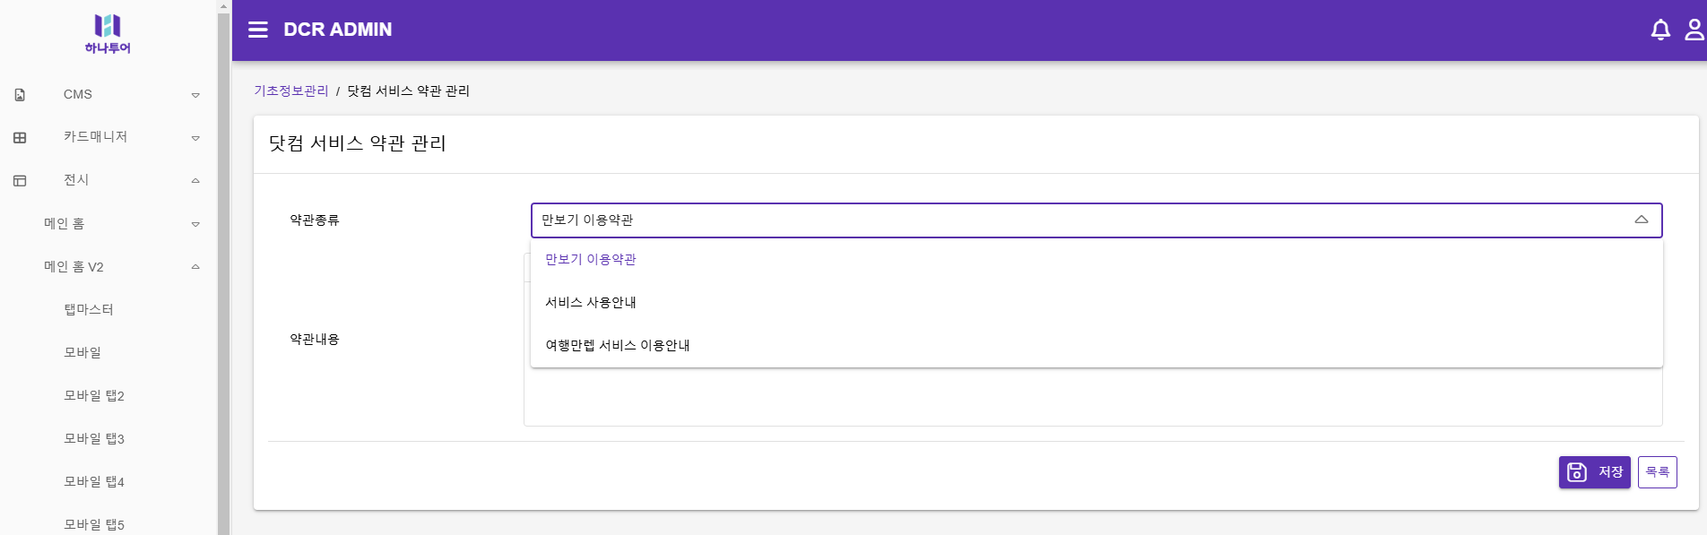
[DCR Admin] 기초정보관리 > 닷컴 서비스 약관 관리
개요 | DCR 닷컴 서비스 약관 관리 약관종류 추가
1 | [챌린지/랭킹 유의사항 추가] 신규 약관종류 추가 여행만렙 챌린지 유의사항 여행만렙 랭킹 유의사항
여행만렙 챌린지 유의사항
여행만렙 랭킹 유의사항
- 87 -

Slide 88
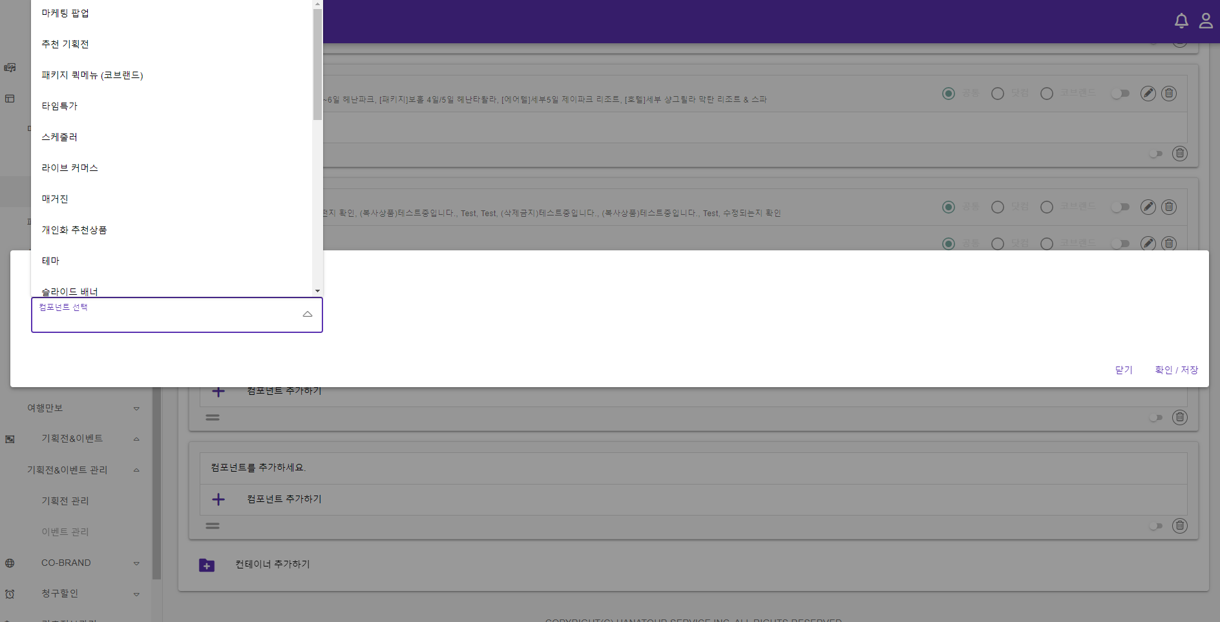
[DCR Admin] 전시 > 메인 홈 V2 컴포넌트 (1/2)
“여행만렙 랭킹(닷컴전용)” 컴포넌트 추가

Slide 89
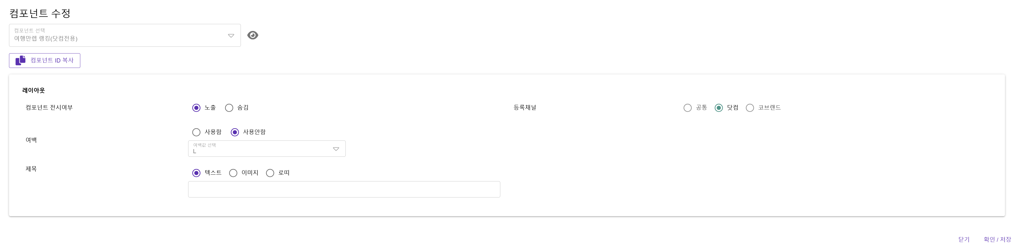
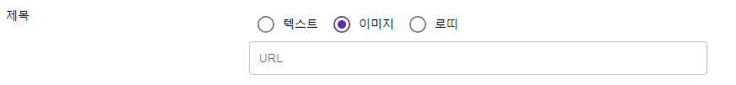
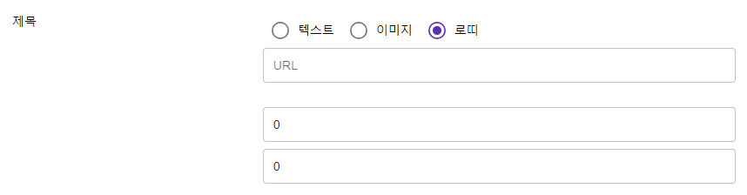
[DCR Admin] 전시 > 메인 홈 V2 컴포넌트 (2/2)
V1.3 (2025.02.26)
개요 | 메인 홈 컴포넌트 어드민 ※ 참고 : DCR 어드민 > 메인 홈 V2> 모바일 > 여행만렙 컴포넌트 항목 및 동작 동일함
1 | [컴포넌트 전시여부] 디폴트 노출 선택
2 | [제목] 여행만렙 랭킹 컴포넌트 제목 영역 입력 옵션
3 | [등록채널] 등록채널 디폴트 “닷컴” 공통, 코브랜드 선택 불가 (비활성화)
4 | [닫기] 클릭 시 입력/수정사항 저장 없이 팝업 닫힘
5 | [확인/저장] 클릭 시 유효성 체크 후 저장
6 | [여백] 여백값 선택 영역 사용안함 디폴트 선택
7 | [더보기] 디폴트 : 기본 현재창 선택 이동URL 입력 옵션
1
3
6
2
7
더보기
현재 창
새 탭
이동 URL
4
닫기
5
확인/저장
이미지 선택 시
로띠 선택 시

